Slide 1
Algoritmi și Structuri de Date
Lect. univ. dr. Horea Oros
horea.oros@gmail.com
Universitatea din Oradea
Facultatea de Științte

Slide 2
Agenda
Introducere
Colecții de obiecte: bag, queue, stack
Analiza algoritmilor
Algoritmi de sortare
Selection Sort
Insertion Sort
Shell Sort
Merge Sort
Quick Sort

Slide 3
Agenda
Ce este un algoritm?
Algoritmi de sortare
Algoritmi de căutare
Structuri de date
Stiva
Coada
Arbori
Heap
Algoritmi diverși

Slide 4
Introducere
Ce este un algoritm?
Metodă pentru rezolvarea unei probleme, metodă ce poate fi implementată pe un calculator
Metoda este independentă de limbajul de programare folosit
Metoda este cea care stabilește pașii ce trebuie efectuați
Algoritmi + structuri de date
Un algoritm se poate exprima:
în limbaj natural prin descrierea procedurii de rezolvare a problemei
printr-un program pentru calculator care implementează acea procedură.

Slide 5
Introducere
Exemplu: Algoritmul lui Euclid (2300 ani)
public static int cmmdc(int a, int b)
{
if (b == 0)
return a;
else
return cmmdc(b, a % b);
}

Slide 6
Introducere
Exprimăm programele în C# pentru că e mai ușor de verificat cerințele pe care le are algoritmul:
Finit
Determinist
Corect
Folosim Visual Studio ca și mediu pentru dezvoltarea de aplicații
GitHub pentru distribuirea programelor

Slide 7
Introducere
Algoritmii necesită organizarea datelor asupra cărora operează
Asta duce la Structuri de date
Vom studia Algoritmi + Structuri de date
Pentru a înțelege algoritmii trebuie să studiem și structuri de date
Algoritmi simpli structuri de date complicate
Algoritmi complicați structuri de date simple

Slide 8
Introducere
Putem avea algoritmi naivi pentru rezolvarea unei probleme dar care sunt nefezabili computațional atunci când dimensiunea problemei este mare
Ne vom concentra pe algoritmi eficienți pentru rezolvarea unor probleme
Găsirea unui algoritm eficient este mult mai importantă decât o investiția în mai multă putere de calcul
Mulți algoritmi sunt deja implementați în diverse biblioteci. De ex. sort
Crearea propriilor implementări ne va ajuta să înțelegem mai bine funcționarea acestora și să luăm decizii corecte în alegerea algoritmului/structurii de date folosite într-un anumit context.

Slide 9
Introducere
Căutare binară
public static int rank(int key, int[] a)
{
int lo, hi, mid;
lo = 0;
hi = a.Length - 1;
while (lo <= hi)
{
mid = lo + (hi - lo) / 2;
if (key < a[mid]) hi = mid - 1;
else if (key > a[mid]) lo = mid + 1;
else return mid;
}
return -1;
}

Slide 10
Introducere
Bibliografie:
Algorithms, 4th Edition by Robert Sedgewick and Kevin Wayne
http://algs4.cs.princeton.edu/home/
https://www.coursera.org/course/algs4partI
Introduction to Algorithms, 3rd Edition, 2009 by Thomas H. Cormen, Charles E. Leiserson, Ronald L. Rivest, Clifford Stein
www.infoarena.ro
http://uva.onlinejudge.org/
https://github.com/HoreaOros/ASD2015 (implementări C# ale algoritmilor/structurilor de date din curs

Slide 11
Modelul de programare
Componentele de bază ale oricărui limbaj de programare modern
Tipurile de date primitive (bool, int, char, float, double etc.)
Instrucțiunile (ne permit să definim calcule): declarare, atribuire, condiționale, repetitive, apel, return
Tablouri – agregarea mai multor valori de același tip
Metode statice – încapsularea și reutilizarea codului pentru a dezvolta programele ca seturi de module independente
String - șiruri de caractere
Intrare/ieșire – comunicarea dintre program și restul lumii
Abstractizarea datelor – POO – crearea de noi tipuri de date non-primitive (clase)

Slide 12
Colecții de obiecte: bag, queue, stack
Bag, Queue, Stack: structuri de date fundamentale
Modul în care sunt reprezentate datele într-o colecție influențează direct eficiența diferitelor operații
Generics și iterații
Structuri de date înlănțuite – permit implementări ce realizează obiectivele de eficiență
Înțelegerea listelor înlănțuite este un prim pas în studiul algoritmilor și structurilor de date
Vom investiga mai multe modalități de reprezentare a valorilor și de implementare a operațiilor specifice

Slide 13
Colecții de obiecte: Bag
API pentru Bag:
class Bag<Item>
public Bag() // Crearea unui bag gol
public void add(Item item) // Adaugarea unui element
public bool isEmpty() // Este gol?
public int size() // Numarul de elemente din Bag

Slide 14
Colecții de obiecte: Queue
API pentru Queue:
class Queue<Item>
// Crearea unei cozi fara nici un element
public Queue()
// Adaugarea unui element in coada
public void enqueue(Item item)
// Eliminarea elementului care a fost adaugat cel mai demult
public Item dequeue()
// Este goala coada?
public bool isEmpty()
// Numarul de elemente din coada
public int size()

Slide 15
Colecții de obiecte: Stack
API pentru Stack:
/// Stiva LIFO
class Stack<Item>
// Crearea unei stive fara nici un element
public Stack()
/// Adaugarea unui element in stiva
public void push(Item item)
/// Eliminarea ultimului elementului adaugat
public Item pop()
/// Este goala stiva?
public bool isEmpty()
/// Numarul de elemente din stiva
public int size()

Slide 16
Colecții de obiecte - generics
O colecție trebuie să o putem folosi pentru orice tip de date
Mecanismul care ne permite asta se numește: generics sau tipuri parametrizate
Notația <Item> după numele clasei definește Item ca fiind parametru de tip, un înlocuitor pentru un tip concret de date
La implementarea tipului colecție nu știm care este tipul concret de date
Clientul va putea folosi clasa colecție pentru orice tip de date
Codul client este cel care furnizează tipul de date concret la crearea obiectului colecție

Slide 17
Colecții de obiecte - generics
Putem scrie cod client de forma:
Stack<String> stack = new Stack<String>();
stack.push("Test");
...
String next = stack.pop();
sau
Queue<Date> queue = new Queue<Date>();
queue.enqueue(new Date(31, 12, 1999));
...
Date next = queue.dequeue();

Slide 18
Colecții de obiecte - generics
Încercarea de a adăuga un obiect de alt tip (necompatibil) la colecție duce la eroarea la compilare
Generics – ne permite cod type-safe; erorile pot fi detectate la compilare
Fără generics trebuie să definim o clasă colecție diferită pentru fiecare tip de date ale cărui valori am dori să le păstrăm într-o colecție

Slide 19
Colecții de obiecte – IEnumerable<Items>
TODOs
http://msdn.microsoft.com/en-us/library/vstudio/ee5kxzk0(v=vs.100).aspx

Slide 20
Colecții de obiecte – Bag
Bag colecție din care nu se pot elimina elementele
Permite clientului doar să adune elemente și să le acceseze
Ordinea elementelor din Bag nu e importantă
Iterarea peste elementele din Bag nu trebuie să se facă în ordinea în care au fost adăugate
BagClient.cs

Slide 21
Colecții de obiecte – Queue - FIFO
Se bazează pe principiul First In – First Out (primul venit – primul servit)
Un principiu întâlnit în viața de zi cu zi: permite un serviciu echitabil
Cel care a așteptat cel mai mult este cel care este servit primul
Au un rol central în multe aplicații
Folosim coada pentru a păstra ordinea relativă a elementelor
QueueClient.cs

Slide 22
Colecții de obiecte – Stack- LIFO
Stiva se bazează pe principiul Last In – First Out (Ultimul venit – primul servit)
Structură de date fundamentală în Informatică
De ex. Hyperlink-urile pe care le urmăm în browser se pun într-o stivă pentru putea reveni la ele cu Back.
StackClient.cs

Slide 23
Colecții de obiecte – Stack- LIFO Aplicație
Să se evalueze o expresie aritmetică de forma:
( 1 + ( ( 2 + 3 ) * ( 4 * 5 ) ) )
Expresie în care sunt puse toate parantezele (nu ținem cont de prioritatea operatorilor.
ExpAritm := Operand | (ExpAritm operator ExpAritm)
Indicii de rezolvare:
Algoritm datorat lui E.W. Dijkstra (1960)
Folosim două stive: una pentru operanzi și una pentru operatori

Slide 24
Colecții de obiecte – Stack- LIFO Aplicație
ExpAritm := Operand | (ExpAritm operator ExpAritm)
Indicii de rezolvare:
Operand – se pune pe stiva de operanzi
Operator – se pune pe stiva de operatori
( - se ingoră
) – se scoate un operator, se scot cei doi operanzi, se aplică operatorul asupra celor doi operanzi iar rezultatul se pune înapoi în stiva de operanzi
După procesarea ultimei ) în stiva de operanzi rămâne o singură valoare = valoarea expresiei
EvaluareExpresie.cs

Slide 25
Colecții de obiecte Implementare
Stivă de dimensiune fixă
private Item[] data;
private int count = 0;
private int capacity = 100;
...
public Stack(int capacity)
{
this.capacity = capacity;
data = new Item[capacity];
}

Slide 26
Colecții de obiecte Implementare - stiva
public void push(Item item)
{
if (count < capacity - 1)
{
data[count++] = item;
}
else
throw new StackFullException();
}

Slide 27
Colecții de obiecte Implementare - stiva
public Item pop()
{
if (!isEmpty())
{
return data[--count];
}
else
throw new StackEmptyException();
}

Slide 28
Colecții de obiecte Implementare - stiva
public Item peek()
{
if (!isEmpty())
{
return data[count - 1];
}
else
throw new StackEmptyException();
}

Slide 29
Colecții de obiecte Implementare - stiva
public bool isEmpty()
{
return count == 0;
}
public int size()
{
return count;
}

Slide 30
Colecții de obiecte – avantaje/dezavantaje
Orice implementare pentru structurile de date poate avea avantaje și dezavantaje
Generics oferă avantaje evidente pe care le-am discutat deja
Dacă datele sunt într-un tablou de dimensiune fixă avem o limitare inerentă – când tabloul este plin nu mai putem introduce elemente noi (... și lansăm excepție) – numărul maxim de elemente trebuie estimat de la început (imposibil)
O soluție este crearea unor structuri de date în care tabloul se poate redimensiona
Avantaj la utilizarea tablourilor: fiecare operație asupra colecției se face in timp constant
Dezavantaj: redimensionarea colecției este o operație ineficientă
ResizingStack.cs

Slide 31
Colecții de obiecte Implementare – stiva redimensionabilă
private void resize(int max)
{
Item[] temp = new Item[max];
for(int i = 0; i < count; i++)
{
temp[i] = data[i];
}
data = temp;
capacity = max;
}

Slide 32
Colecții de obiecte Implementare – stiva redimensionabilă
Dacă stiva este plină îi dublăm capacitatea
public void push(Item item)
{
if (count == capacity)
resize(2 * capacity);
data[count++] = item;
}

Slide 33
Colecții de obiecte Implementare – stiva redimensionabilă
Dacă stiva e destul de goală atunci se poate micșora (înjumătăți capacitatea)
Ce ar însemna destul de goală?
public Item pop()
{
Item item;
if (!isEmpty())
{
item = data[--count];
data[count] = default(Item);
if (count == capacity / 4) resize(capacity / 2);
return item;
}
else throw new StackEmptyException();
}

Slide 34
Liste înlănțuite StackLL.cs
Definiție: O listă înlănțuită este o structură de date recursivă care este ori goală (null) ori este o referință la un nod care conține un item generic și o referință la o altă listă înlănțuită (mai scurtă)
Nodul este o entitate abstractă care poate conține orice tip de date
Vom crea o clasă încuibată (nested) in clasa Stack:
private class Node
{
public Item item;
public Node next;
}

Slide 35
Liste înlănțuite Implementarea unei stive
Vom crea un obiect de tip Node astfel:
Node first = new Node();
Pentru accesa componentele vom folosi sintaxa:
first.item
first.next
null
first
be
or

Slide 36
Liste înlănțuite Implementarea unei stive
Adăugarea unui element la începutul listei
Node p = new Node();
p.item = item;
to
p
null
first
be
or

Slide 37
Liste înlănțuite Implementarea unei stive
Adăugarea unui element la începutul listei
Node p = new Node();
p.item = item;
p.next = first;
to
p
null
first
be
or

Slide 38
Liste înlănțuite Implementarea unei stive
Adăugarea unui element la începutul listei
Node p = new Node();
p.item = item;
p.next = first;
first = p;
to
p
null
first
be
or

Slide 39
Liste înlănțuite Implementarea unei stive
Adăugarea unui element la începutul listei
Node p = new Node();
p.item = item;
p.next = first;
first = p;
p
null
first
to
be
or

Slide 40
Liste înlănțuite Implementarea unei stive
Ștergerea elementului de la începutul listei
public Item pop()
{
if(!isEmpty())
{
Node temp = first;
first = first.next;
return temp.item;
}
else
throw new StackEmptyException();

Slide 41
Liste înlănțuite
Alte operații:
Adăugarea unui nod la sfârșitul listei
Inserarea/Eliminarea unui nod oarecare din interiorul listei
Traversarea listei
Parcurgerea listei este o operație ineficientă – timpul necesar este proporțional cu dimensiunea listei
O soluție standard pentru realizarea operațiilor de inserare/ștergere de noduri aleatoare este crearea unei liste dublu-înlănțuite (temă)

Slide 42
Liste înlănțuite
Traversarea listei
public IEnumerator<Item> GetEnumerator()
{
Node p = first;
while (p != null)
{
yield return p.item;
p = p.next;
}
}

Slide 43
Liste înlănțuite
Implementarea realizată respectă următoarele cerințe:
Poate fi folosită cu orice tip de date (generics)
Spațiul de memorie ocupat este întotdeauna proporțional cu numărul de elemente din listă
Timpul necesar pentru realizarea operațiilor (push/pop) este independent de dimensiunea colecției
Pentru a implementa o coadă cu ajutorul unei liste înlănțuite:
Păstrăm două referințe: la începutul și la sfârșitul cozii
Listele înlănțuite reprezintă o alternativă fundamentală la vectori pentru structurarea colecțiilor de date:
LISP (1950) – listele sunt structurile fundamentale pentru programe și date

Slide 44
Colecții de obiecte
Aceste implementări de clase colecție oferă un nivel de abstractizare ce ne permite să scriem un client compact
Înțelegerea acestor tipuri de date abstracte este esențială, fiind o introducere în studiul algoritmilor și a structurilor de date
Folosim aceste tipuri de date ca elemente ale altor tipuri de date mai complexe
Ilustrează legătura dintre algoritmi și structuri de date
Ne vom concentra pe tipuri de date care oferă operații mai puternice asupra colecțiilor de obiecte – iar aceste implementări sunt puncte de plecare

Slide 45
Colecții de obiecte
Structura de date | Avantaj | Dezavantaj
Tablou/vector | Indexul oferă acces rapid la element | Dimensiunea trebuie cunoscută la inițializare
Listă înlănțuită | Spațiul folosit este proporțional cu dimensiunea colecției | Pentru a accesa un element avem nevoie de o referință la element

Slide 46
Colecții de obiecte
Aceste colecții pot fi extinse în mai multe moduri
Liste înlănțuite cu mai multe legături - arbori
Colecțiile pot fi compuse
Tablouri de stive
Cozi de stive
Stive de tablouri
Etc.

Slide 47
Colecții de obiecte Exerciții
Se efectuează o serie de operații push()/pop() intercalate. pop() afișează valoarea extrasă. Valorile care se inserează sunt in ordine 0…9. Care din următoarele secvențe nu poate fi afișată?
a. 4 3 2 1 0 9 8 7 6 5
b. 4 6 8 7 5 3 2 9 0 1
c. 2 5 6 7 4 8 9 3 1 0
d. 4 3 2 1 0 5 6 7 8 9
e. 1 2 3 4 5 6 9 8 7 0
f. 0 4 6 5 3 8 1 7 2 9
g. 1 4 7 9 8 6 5 3 0 2
h. 2 1 4 3 6 5 8 7 9 0

Slide 48
Colecții de obiecte Exerciții
Se dă un șir de caractere de tipul [()]{}{[()()]()}. Se cere să se determine dacă parantezele sunt închise corect. De ex. pentru [(]) nu sunt închise corect.
Ce face secvența de mai jos:
Stack<int> stack = new Stack<int>();
while (N > 0)
{
stack.push(N % 2);
N = N / 2;
}
foreach (int d in stack)
Console.Write(d);

Slide 49
Colecții de obiecte Exerciții
Se efectuează o serie de operații enqueue()/dequeue() intercalate asupra unei cozi. Valorile care se inserează sunt in ordine 0…9. Care din următoarele secvențe nu poate fi afișată?
a. 0 1 2 3 4 5 6 7 8 9
b. 4 6 8 7 5 3 2 9 0 1
c. 2 5 6 7 4 8 9 3 1 0
d. 4 3 2 1 0 5 6 7 8 9
Mai multe exerciții – Sedgwick, Algorithms, pg. 161

Slide 50
Analiza algoritmilor
Folosim algoritmi/calculatoare pentru a rezolva probleme dificile
Două întrebări tipice:
Cât timp va rula programul?
Câtă memorie va folosi programul?
Răspunsul depinde de mai mulți factori:
Proprietățile sistemului de calcul folosit
Datele procesate
Programul care rezolvă problema (implementarea unui algoritm)

Slide 51
Analiza algoritmilor
Vom obține răspunsuri aplicând metoda științifică
Vom aplica tehnici matematice pentru a obține modele concrete pentru costul algoritmului
Vom face studii experimentale pentru a valida modelele create
Metoda științifică
Observare – a unei trăsături de regulă prin măsurători exacte
Ipoteză – a unui model pe baza observațiilor făcute
Prezicere - evenimente pe baza ipotezei
Verificare – a prezicerilor prin alte observații
Validare – repetăm pașii de mai sus până când corespund observațiile cu ipotezele

Slide 52
Analiza algoritmilor
Experimentele trebuie să fie repetabile
Ipotezele trebuie să le putem falsifica – pentru a ști când o ipoteză este greșită
Nu putem ști niciodată că o ipoteză este corectă; putem doar valida faptul că ea corespunde cu observațiile făcute
Observația
Se face foarte simplu – prin rularea programului și înregistrarea timpului de rulare

Slide 53
Analiza algoritmilor
Orice problemă are o dimensiune
Dimensiunea tuturor valorilor pe care le procesează
O valoarea numerică dată la intrare – N.
Orice problemă va avea și un timp de execuție
Crește o dată cu dimensiunea problemei
Exemplu: Se dau n numere. Se cere să se determine numărul de triplete a căror sumă e 0. ThreeSum.cs

Slide 54
Analiza algoritmilor
Pentru n – 1000, 2000, 4000, 8000 – cât timp durează rularea metodei count()?
public static int count(int[] arr)
{
int contor = 0, n;
n = arr.Length;
for(int i = 0; i < n; i++)
for(int j = i + 1; j < n; j++)
for(int k = j + 1; k < n; k++)
if (arr[i] + arr[j] + arr[k] == 0)
{
contor++;
}
return contor;
}

Slide 55
Analiza algoritmilor
N | Triplete cu suma zero | Timpul de executie
1000 | 70 | 00:00:00.1232575
2000 | 528 | 00:00:00.8773364
4000 | 4039 | 00:00:06.8908254
8000 | 32074 | 00:00:54.5196087

Slide 56
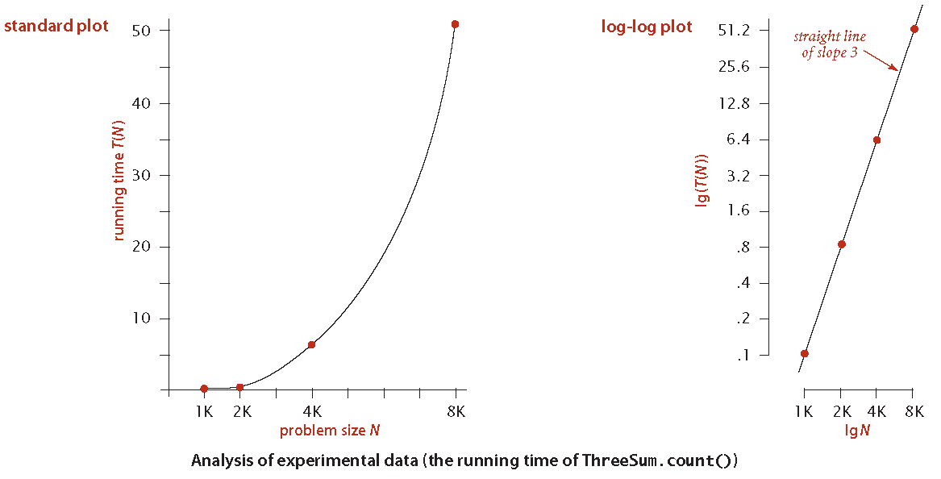
Analiza algoritmilor
Pentru a măsura timpul de execuție putem folosi clasa StopWatch din namespace-ul System.Diagnostic
http://en.wikipedia.org/wiki/Log-log_plot

Slide 57
Analiza algoritmilor
Pe graficul log-log se observ că datele sunt pe o dreaptă de pantă 3
Ecuația unei astfel de drepte este:
log(T(N)) = 3log N + log a, unde a este o constantă
Echivalentă cu T(N) = a N^3
T(8000) = 54.51 = a * (8000^3)
Deci a = 10,64 * (10 ^ (-9))
Obținem ecuația T(N) = 10,64 * (10 ^ (-9)) * (N^3) pentru estimarea timpului de execuție
Cu o astfel de formulă putem prezice cât timp va rula programul pentru N = 16000 și să verificăm acest lucru.
O dreaptă pe graficul log-log duce la concluzia că datele corespund ecuației:
T(N) = a N^b

Slide 58
Analiza algoritmilor modele matematice
D.Knuth a postulat faptul că timpul de rulare al unui program este determinat de doi factori:
Costul execuției fiecărei instrucțiuni (proprietate a sistemului de calcul, compilatorului și sistemului de operare)
Frecvența de execuție a fiecărei instrucțiuni (proprietate a programului și a datelor de intrare)
Dacă știm câte instrucțiuni se execută și cât durează fiecare instrucțiune putem înmulți/însuma aceste valori și obținem timpul total de rulare
Numărul de execuții al unor instrucțiuni e simplu de determinat
Pentru altele e mai complicat. De ex. de câte ori se execută instrucțiunea if în ThreeSum?
Combinari de N luate câte 3 = N(N - 1)(N - 2) / 6

Slide 59
Analiza algoritmilor modele matematice
N(N - 1)(N - 2) / 6 = N^3 / 6 – N^2 / 2 + N / 3
Termeni de ordin mic sunt nesemnificativi când N are valoare mare prin urmare pot fi ignorați
Putem folosi notația ~ (tilda) pentru a simplifica formulele matematice de acest tip
Definiție:
Vom folosi notația ~f(N) pentru a reprezenta o funcție care atunci când e împărțită la f(N) rezultatul tinde la 1 atunci când N crește
Folosim notația g(N) ~ f(N) pentru a indica faptul că g(N) / f(N) tinde la 1 când N crește.

Slide 60
Analiza algoritmilor modele matematice
Aproximări tilda
Funcția | Aproximare tilda | Ordinul de creștere
N^3 / 6 – N^2 / 2 + N/3 | ~ N^3 / 6 | N^3
N^2/2 - N/2 | ~ N^2/2 | N^2
lg N + 1 | ~ lg N | lg N
3 | ~ 3 | 1

Slide 61
Analiza algoritmilor modele matematice
Ordinul de creștere
Descriere | Funcție
Constant | 1
Logaritmic | Log N
Liniar | N
Linearitmic | N Log N
Quadratic/pătratic | N^2
Cubic | N^3
Exponențial | 2^N

Slide 62
Analiza algoritmilor modele matematice
Aproximările tilda vor fi de forma:
g(N) ~ a f(N)
unde f(N) = N^b (log N)^c
a, b, c sunt constante
Baza logaritmului nu e importantă întrucât e absorbită de constante

Slide 63
Analiza algoritmilor modele matematice
Proprietatea A: Ordinul de creștere pentru timpul de execuție al ThreeSum este N^3
Justificare:
fie T(N) timpul de execuție.
Modelul descris sugerează cu T(N) ~ aN^3. Unde a este o constantă de depinde de sistemul de calcul pe care rulează programul.
Experimente pe diverse sisteme de calcul validează această aproximare
Proprietate = ipoteză care trebuie validată prin experimente
Rezultatul analizei matematice este același cu rezultatul analizei experimentale. Prin urmare atât experimentele cât și modelul matematic sunt validate

Slide 64
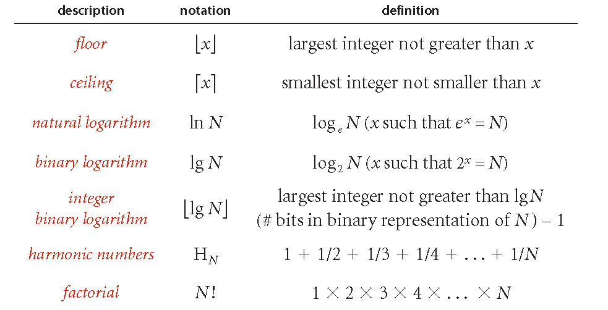
Analiza algoritmilor modele matematice
Funcții uzuale în analiza algoritmilor

Slide 65
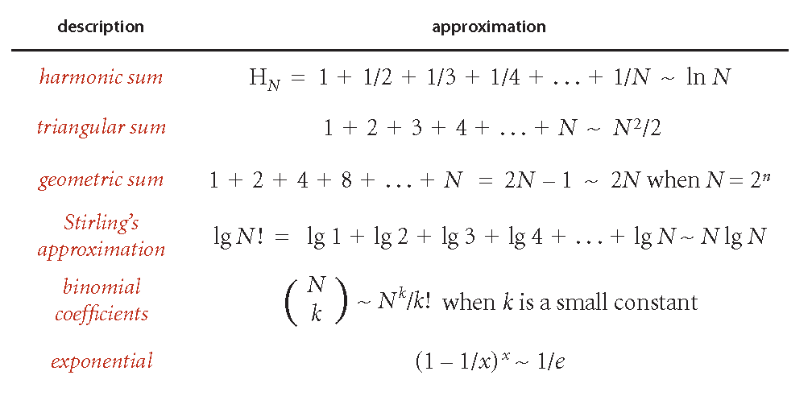
Analiza algoritmilor modele matematice
Aproximări uzuale

Slide 66
Analiza algoritmilor model de cost
Modelul de cost = definește operațiile elementare folosite de un algoritm
Modelul de cost pentru ThreeSum = numărul de accese la elementele vectorului
Propoziția B: algoritmul ThreeSum folosește ~N^3 / 2 accese la elementele vectorului pentru a calcula numărul tripletelor a căror sumă e zero.
Demonstrație: algoritmul accesează fiecare din cele 3 elemente ale celor ~N^3 / 6 triplete
Propoziție = adevăr matematic despre algoritmi relativ la modelul de cost

Slide 67
Analiza algoritmilor model de cost
Crearea unui model matematic pentru timpul de execuție:
Crearea unui model pentru datele de intrare – definirea dimensiunii problemei
Identificarea buclei interioare
Definirea unui model de cost ce include operații în bucla interioară
Determinarea frecvența de execuție a acelor operații pentru datele de intrare
BinarySearch
Modelul pentru datele de intrare: vectorul de dimensiune N
Bucla interioară: instrucțiunea din singura instrucțiune while
Modelul de cost: operația relațională (de comparație)
Frecvența de execuție: cel mult log N + 1

Slide 68
Analiza algoritmilor Clasificarea algoritmilor după ordinul de creștere
Constant
Execută un număr fix de operații. Timpul de execuție nu depinde de N (dimensiunea problemei)
Ordinul de creștere = 1
Ex. a = b + c;
O instrucțiune simplă
Descriere: instrucțiune
Logaritmic
Exemplul clasic este căutarea binară
Ordinul de creștere = log N
Baza logaritmului nu e relevantă
Descriere: Înjumătățire

Slide 69
Analiza algoritmilor Clasificarea algoritmilor după ordinul de creștere
Liniar
Procesează fiecare element din intrare în timp constant
Bazate pe o singură instrucțiune for
Ordinul de creștere = N
Ex. determinarea maximului dintr-un vector
Descriere: buclă
Linearitmic
Ordinul de creștere = N log N
Exemple tipice: Merge Sort, Quick Sort
Descriere: divide et impera

Slide 70
Analiza algoritmilor Clasificarea algoritmilor după ordinul de creștere
Pătratic
Bazate pe două instrucțiuni for incluse una într-alta
Ordinul de creștere = N^2
Ex. algoritmii de sortare elementari: Insertion Sort, Selection Sort, Bubble Sort
Descriere: buclă dublă
Cubic
Ordinul de creștere = N^3
Exemple tipice: verificarea tuturor tripletelor
Descriere: buclă triplă

Slide 71
Analiza algoritmilor Clasificarea algoritmilor după ordinul de creștere
Exponențial
Ordinul de creștere = a^N (unde a este o constantă mai mare decât 1)
Foarte lent
Există o clasă mare de probleme pentru care cel mai bun algoritm cunoscut este exponențial
În practică poate rezolva doar probleme dimensiune mică
Sunt și alte exprimări ale ordinului de creștere: N^2 log N sau N^(3/2)
Pentru a determina astfel de ordine de creștere e nevoie de o serie de unelte matematice
Algoritmii cubici sau pătratici nu sunt fezabili pentru rezolvarea unor probleme de dimensiune mare
Ne vom concentra pe algoritmi fundamentali liniari, logaritmici sau linearitmici care pot rezolva problema mult mai repede.

Slide 72
Analiza algoritmilor Implementare mai rapidă pentru ThreeSum
Încălzire cu TwoSum – TwoSum.cs
Implementare ineficientă – algoritm pătratic – N^2
public static int count(int[] arr)
{
int contor = 0, n;
n = arr.Length;
for (int i = 0; i < n; i++)
for (int j = i + 1; j < n; j++)
if (arr[i] + arr[j] == 0)
contor++;
return contor;
}

Slide 73
Analiza algoritmilor Implementare mai rapidă pentru ThreeSum
Încălzire cu TwoSum – TwoSum.cs
Implementare eficientă – soluție linearitmică– N Log N
public static int countFast(int[] arr)
{
int contor = 0, n;
n = arr.Length;
Array.Sort(arr);
for (int i = 0; i < n; i++)
if (BinarySearch.rank(-arr[i], arr) > i)
contor++;
return contor;
}

Slide 74
Analiza algoritmilor Implementare mai rapidă pentru ThreeSum
ThreeSum eficient - N^2 log N
public static int countFast(int []arr)
{
int contor = 0, n;
n = arr.Length;
Array.Sort(arr);
for (int i = 0; i < n; i++)
for (int j = i + 1; j < n; j++)
if (BinarySearch.rank(-arr[i] - arr[j], arr) > j)
contor++;
return contor;
}

Slide 75
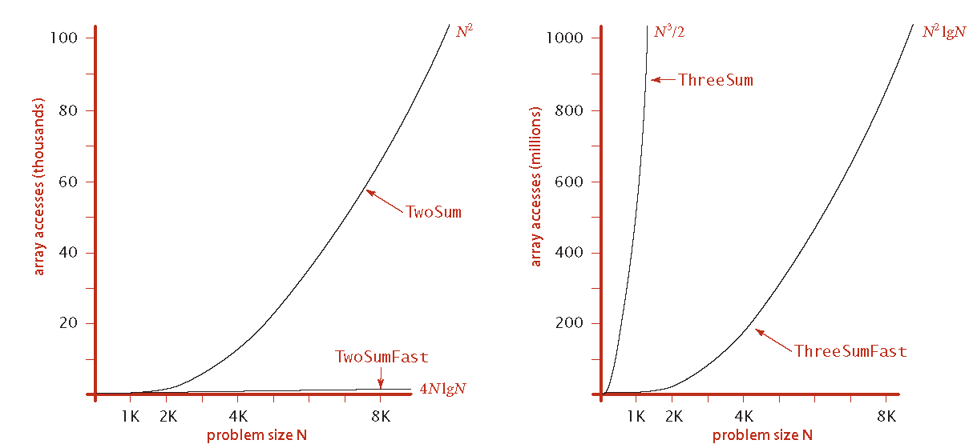
Analiza algoritmilor Implementare mai rapidă pentru ThreeSum

Slide 76
Analiza algoritmilor Experimente de dublare
Vom genera valori asupra cărora să opereze algoritmul
Vom rula programul DoublingRatio pentru a calcula raportul dintre timpul de rulare curent și cel anterior
Vom rula experimente până când raportul se apropie de o limită 2^b
La fiecare experiment numărul elementelor din intrare se dublează față de experimentul anterior
Nu funcționează pentru orice algoritm dar merge pentru foarte multe
Ordinul de creștere pentru timpul de execuție se apropie de N^b
Pentru a anticipa timpul de execuție înmulțim timpul de execuție anterior cu 2^b și dublăm N

Slide 77
Analiza algoritmilor
Propoziție: dacă T(N) ~ a N^b log N atunci T(2N) / T(N) ~ 2^b
Demonstrație:
T(2/N) / T(N) = a(2N)^b log 2N / a N^b log N
= 2^b (1 + log 2 / log N)
~ 2^b
Acest rezultat e valabil pentru toate ordinele de creștere cu excepția celui exponențial

Slide 78
Analiza algoritmilor
Notațiile O, o, Theta, theta, Omega, omega
TODO

Slide 79
Analiza algoritmilor Excerciții
Care este ordinul de creștere pentru secvența de mai jos?
int sum = 0;
for (int n = N; n > 0; n /= 2)
for (int i = 0; i < n; i++)
sum++;

Slide 80
Analiza algoritmilor Excerciții
Care este ordinul de creștere pentru secvența de mai jos?
int sum = 0;
for (int i = 1 i < N; i *= 2)
for (int j = 0; j < i; j++)
sum++;

Slide 81
Analiza algoritmilor Excerciții
Care este ordinul de creștere pentru secvența de mai jos?
int sum = 0;
for (int i = 1 i < N; i *= 2)
for (int j = 0; j < N; j++)
sum++;

Slide 82
Analiza algoritmilor Probleme
Minim Local
Se dă un vector de elemente distincte arr.
Se cere să se determine un element arr[i] care e mai mic decât vecini săi (1 vecin dacă arr[i] e la unul din capetele vectorului, 2 vecini dacă arr[i] este în interiorul vectorului)
MinimLocal.cs
Hint: http://stackoverflow.com/questions/12238241/find-local-minima-in-an-array
http://courses.csail.mit.edu/6.006/spring11/lectures/lec02.pdf

Slide 83
Analiza algoritmilor Studiu de caz – Union Find
Conectivitate dinamică:
Datele de intrare sunt perechi de numere p și q
Perechea p, q o interpretăm „p este conectat cu q”
„este conectat” este o relație de echivalență
Reflexivă – p este conectat cu p
Simetrică – dacă p este conectat cu q atunci și q este conectat cu p
Tranzitivă – daca p este conectat cu q și q este conectat cu r atunci p este conectat cu r
O relație de echivalență partiționează mulțimea în clase de echivalență
Două obiecte sunt în aceeași clasă de echivalență dacă sunt conectate

Slide 84
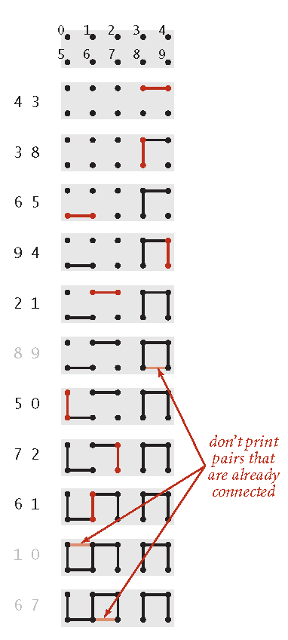
Analiza algoritmilor Studiu de caz – Union Find
Mulțimea e formată din zece elemente
Urmează o lista de conexiuni
Dacă pentru o pereche (p, q) din intrare se stabilește că elementele sunt deja conectate atunci perechea este ignorată
Aplicații:
Rețele de calculatoare (calculatoare, conexiuni între ele)
Rețele sociale (punctele sunt persoane, legăturile sunt relații de prietenie

Slide 85
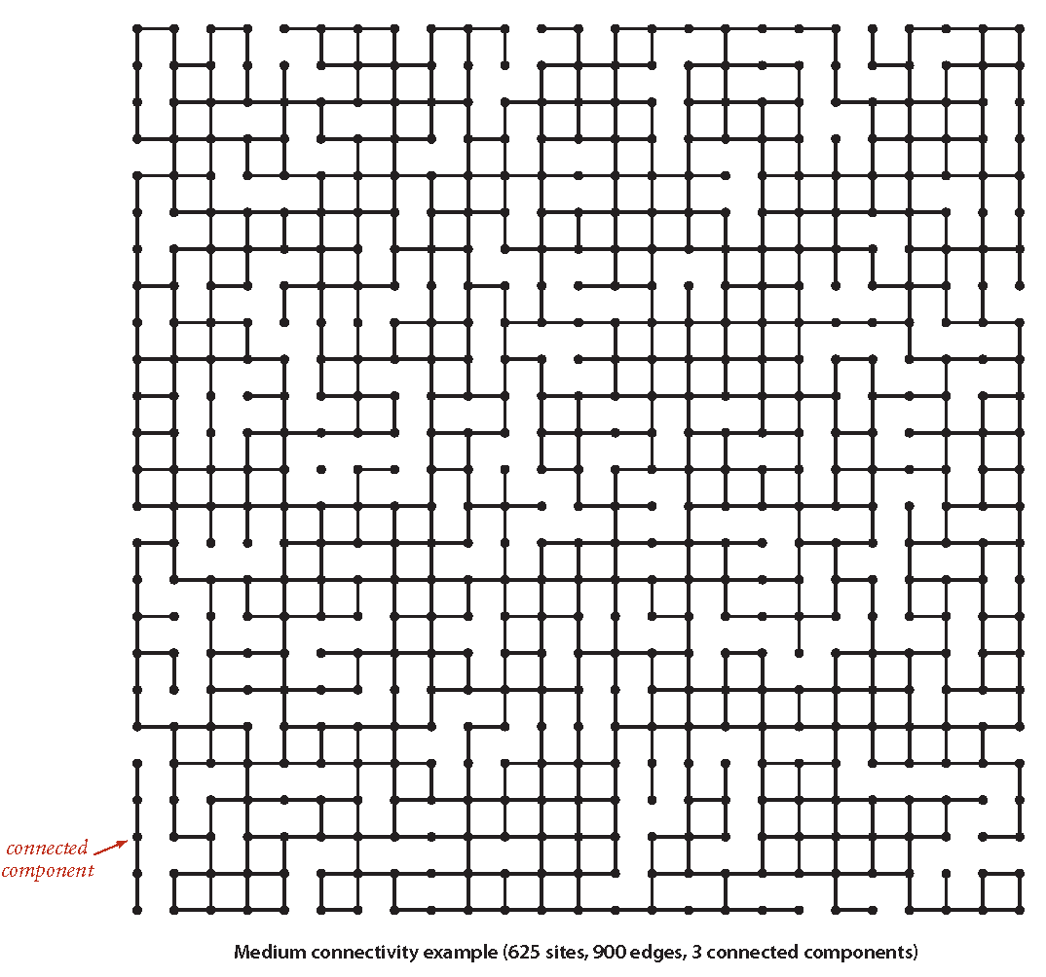
Analiza algoritmilor Studiu de caz – Union Find
Un exemplu 25 x 25 cu 900 de conexiuni si 3 componente conexe
Se pot „vedea” cele 3 componente?

Slide 86
Analiza algoritmilor Studiu de caz – Union Find
API pentru Union Find
public UF(int n) // Initializare
public void union(int p, int q) // Stabileste o conexiune intre p si q
public int find(int p) // Determina componenta in care se afla p
public bool connected(int p, int q) // Determina daca p si q sunt conectate
public int count() // Determina numarul de componente conexe

Slide 87
Analiza algoritmilor Studiu de caz – Union Find
Quick Find
p și q sunt conectate dacă și numai dacă id[p] == id[q]
public int find(int p)
{
return id[p];
}
public bool connected(int p, int q)
{
return find(p) == find(q);
}

Slide 88
Analiza algoritmilor Studiu de caz – Union Find
Quick Find
p și q sunt conectate dacă și numai dacă id[p] == id[q]
public void union(int p, int q)
{
int pId = find(p), qId = find(q);
if (pId == qId) return;
for (int i = 0; i < id.Length; i++)
if (id[i] == pId)
id[i] = qId;
componentNo--;
}

Slide 89
Analiza algoritmilor Studiu de caz – Union Find
Quick Find
Operația find() este foarte rapidă – un singur acces la elementele vectorului
Operația union() este ineficientă – trebuie să parcurgă toate elementele vectorului O(n)
Propoziție: algoritmul QuickFind folosește un acces la elementele vectorului pentru operția find() și între N+3 și 2N+1 accese la elementele vectorului pentru operația union()
Complexitatea algorimului QuickFind ~N^2
Algoritmul este nefezabil atunci când N este foarte mare

Slide 90
Analiza algoritmilor Studiu de caz – Union Find
Quick Union
Folosim același vector id[] dar interpretăm altfel valorile – „vector de tați”
id[i] = părintele lui i într-un arbore
Dacă id[i] == i atunci i este nod rădăcină
p și q sunt conectate dacă fac parte din același arbore

Slide 91
Analiza algoritmilor Studiu de caz – Union Find
Quick Union
public int find(int p)
{
while (p != id[p])
p = id[p];
return p;
}

Slide 92
Analiza algoritmilor Studiu de caz – Union Find
Quick Union
public void union(int p, int q)
{
int pRoot = find(p), qRoot = find(q);
if (pRoot != qRoot)
{
id[pRoot] = qRoot;
componentNo--; // numarul de componente scade cu 1
}
}

Slide 93
Analiza algoritmilor Studiu de caz – Union Find
Quick Union
este o ușoară îmbunătățire față de QuickFind deoarece pentru anumite date de intrare timpul de execuție este liniar
nu putem garanta eficiența algoritmului
Nu ne va rezolva în mod eficient problema atunci când numărul de date din intrare este mare

Slide 94
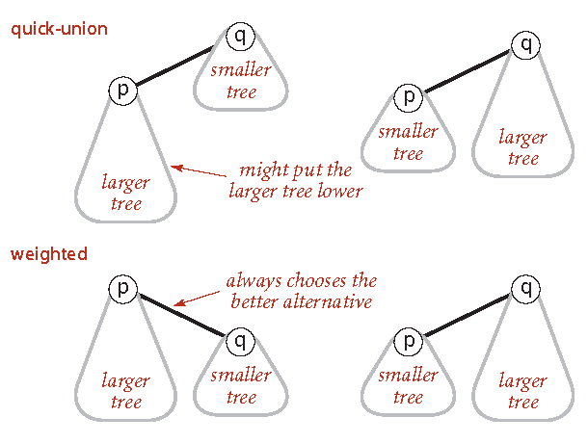
Analiza algoritmilor Studiu de caz – Union Find
Weighted Quick Union

Slide 95
Analiza algoritmilor Studiu de caz – Union Find
Weighted Quick Union
Garantează performanță logaritmică
Propoziție: Înălțimea oricărui arbore dintr-o pădure cu N noduri nu depășește log2 N
Demonstrație: prin inducție demonstrăm că înălțimea unui arbore de dimensiune k este cel mult log2 k
Pentru k = 1 înălțimea arborelui este 0
Ipoteza de inducție: un arbore cu i noduri are cel mult înălțimea log2 i, pt i < k
Dacă trebuie să combinăm un arbore de dimensiune i cu un arbore de dimensiune j (i <= j, i + j = k) înălțimea fiecărui nod din arborele mai mic crește cu 1 dar aceste noduri vor fi într-un arbore de dimensiune k
1 + log2 i = log2 (i + i) <= log2 (i + j) = log2 k

Slide 96
Sortare
Sortare = procesul de rearanjare a elementelor dintr-o secvență astfel încât să fie într-o anumită ordine logică
Sortarea este de regulă prima operație în organizarea datelor
Orice sistem de calcul are implementări pentru algoritmi de sortare atât pentru a fi utilizați de sistem cât și de utilizatori
Motive practice pentru studiul algoritmilor de sortare
Reprezintă o introducere în modalitățile folosite pentru compararea eficienței algoritmilor
Tehnici asemănătoare pot fi folosite pentru a rezolva alte probleme
Sortarea este folosită de multe ori ca un prim pas în rezolvarea unei probleme

Slide 97
Sortare
Algoritmii de sortare se folosesc în foarte multe domenii pentru a ordona diverse entități
Quicksort – este considerat unul din cei mai importanți 3 algoritmi din știință și inginerie ai sec. XX
Vom discuta:
Metode de sortare clasice
Implementare eficientă pentru un tip de date fundamental: coadă cu prioritate
Baze teoretice pentru compararea algoritmilor de sortare

Slide 98
Sortare
Vom rearanja vectori de elemente – unde fiecare element conține o cheie de sortare
După sortare cheile vor fi într-o anumită ordine bine definită (de regulă numerică sau alfabetică)
Vectorul va fi rearanjat a.î.
Cheia fiecărui element nu va fi mai mică decât cheia unui element cu index mai mic
Cheia fiecărui element nu va fi mai mare decât cheia unui element cu index mai mare
Caracteristicile cheii și ale elementelor pot varia foarte mult

Slide 99
Sortare
Toți algoritmii de sortare pe care îi vom trata vor fi prezentați în contextul unei clase la fel ca și în ExampleSort.cs
Folosim interfața Icomparable
Clasa pentru implementarea unui algoritm de sortare va conține următoarele metode
public static void Main(string[] args)
public static void sort<T>(T[] a) where T: IComparable<T>
private static bool less<T>(T p, T q) where T: IComparable<T>
private static void exch<T>(T[] a, int i, int j) where T: IComparable<T>
private static void show<T>(T[] a) where T: IComparable<T>
public static bool isSorted<T>(T[] a) where T: IComparable<T>

Slide 100
Sortare
Fiecare algoritm de sortare accesază datele doar cu metodele less() și exch()
Aceste metode sunt foarte ușor de implementat datorită interfeței IComparable
Restricționarea accesului la date doar pentru aceste două metode ne oferă o serie de avantaje
Codul devine mai ușor de citit
Codul este portabil
E mai ușor de verificat corectitudinea algoritmului
Mai ușor de studiat performanța algoritmului
Mai ușor de comparat algoritmii

Slide 101
Sortare
Certificare
Verificarea faptului că algoritmul ordonează vectorul indiferent de elementele pe care le conține
Am inclus o aserțiune în cod care verifică acest lucru Debug.Assert(isSorted(a), "Vectorul nu este sortat");
Aserțiunea este suficientă doar dacă folosim doar metoda exch()
Dacă folosim și alte metode care modifică elementele vectorului inițial aserțiunea poate fi corectă fără ca algoritmul de sortare să fie corect

Slide 102
Sortare
Timpul de execuție
Vom testa performanța algoritmilor
Ne interesează numărul de operații elementare (comparații, interschimbări sau numărul de accesări la elementele vectorului pentru citire/scriere)
Modelul de cost pentru sortare e reprezentat de numărul de comparații și interschimbări. Dacă algoritmul nu face interschimbări vom contoriza numărul de accesări ale elementelor vectorului
Pe baza acestor elemente vom emite ipoteze în legătură cu performanța algoritmilor și vom verifica experimental aceste ipoteze

Slide 103
Sortare
Memorie suplimentară
Memoria folosită de un algoritm de sortare este un factor la fel de important ca și timpul de execuție
Există două tipuri de algoritmi: in-place (nu au nevoie de memorie suplimentară, cu excepția unui număr constant de valori) și algoritmi care au nevoie de memorie suplimentară a cărei dimensiune este egală cu dimensiunea datelor ce sunt sortate.
Tipuri de date
Codul pe care l-am scris va putea sorta orice valori care sunt instanțe ale unui tip de date ce implementează interfața IComparable.
Metoda CompareTo() trebuie să implementeze o relație de ordine totală (reflexivă, antisimetrică (dacă v < w at. w > v și dacă v = w atunci w = v) și tranzitivă)
Exemplu: Date.cs

Slide 104
Sortare Selection Sort
Un algoritm foarte simplu
Găsim cel mai mic element din vector [0, n - 1] și îl interschimbăm cu elementul de pe prima poziție
Găsim cel mai mic element din vector [1, n - 1] și îl interschimbăm cu elementul de pe a doua poziție
Continuăm până la ultimul element
Selectăm în mod repetat cel mai mic element din cele rămase
http://www.sorting-algorithms.com/selection-sort

Slide 105
Sortare Selection Sort
public static void sort<T>(T[] a) where T: IComparable<T> {
int i, j, n = a.Length, min;
for (i = 0; i < n; i++)
{
min = i;
for (j = i + 1; j < n j++)
if (less(a[j], a[min]))
min = j;
exch(a, i, min); // se executa de n ori
}
}

Slide 106
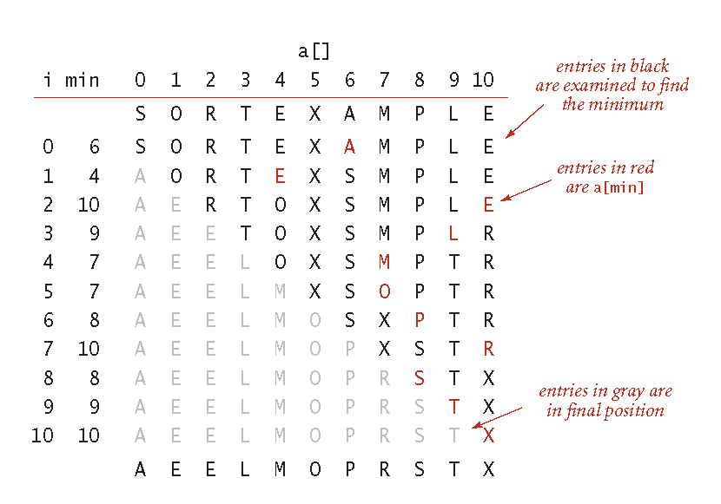
Sortare Selection Sort
Propoziție: Selection sort folosește ~N^2 / 2 comparații și N interschimbări pentru a sorta un vector de lungime N

Slide 107
Sortare Selection Sort
Timpul de execuție nu depinde de datele de intrare
Indiferent de ordinea datelor din intrare timpul de execuție este același
Dacă vectorul este sortat de la început sau dacă toate elementele din vector sunt egale timpul de execuție rămâne ~N^2
Se fac N interschimbări – un număr mic în comparație cu alți algoritmi de sortare

Slide 108
Sortare Insertion Sort
Similar cu sortarea cărților de joc
Fiecare element este inserat la locul potrivit între cele care au fost deja tratate
Algoritmul trebuie să facă loc pentru inserare prin mutarea elementelor înspre dreapta
Elementele din stânga indexului curent sunt sortate dar nu sunt în mod obligatoriu în poziția finală.
În dreapta indexului curent pot fi elemente mai mici decât cele tratate deja
Când indexul ajunge la ultimul element vectorul este sortat.
http://www.sorting-algorithms.com/insertion-sort

Slide 109
Sortare Insertion Sort
public static void sort<T>(T[] a) where T: IComparable<T>
{
int i, j, n = a.Length;
for (i = 1; i < n; i++)
{
for (j = i; j > 0 && less(a[j], a[j - 1]); j--)
exch(a, j, j - 1);
}
}

Slide 110
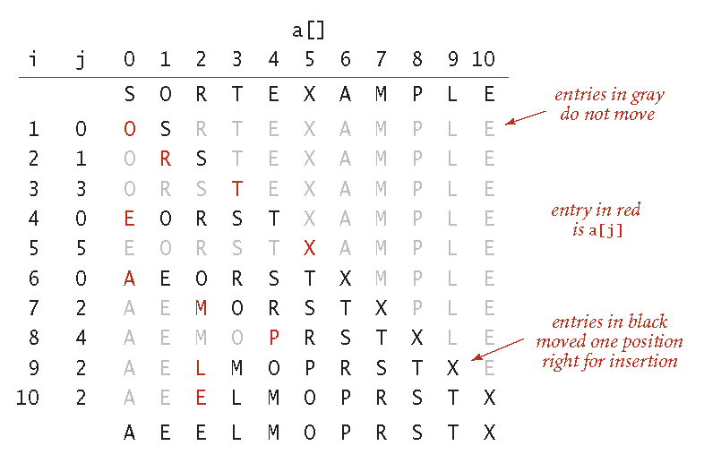
Sortare Insertion Sort
Propoziție: Insertion sort folosește în medie ~N^2 / 4 comparații și ~N^2 / 4 interschimbări pentru a sorta un vector de lungime N cu chei distincte, aleatoare. În cel mai rău caz avem ~N^2 / 2 comparații și ~N^2 / 2 interschimbări, iar în cel mai bun caz N – 1 comparații și 0 interschimbări

Slide 111
Sortare Insertion Sort
Timpul de execuție depinde de ordinea inițială a elementelor în vector
Dacă vectorul este mare și este deja sortat (sau aproape sortat) InsertionSort va fi mult mai rapid decât SelectionSort.
Pentru un vector care este deja sortat timpul de execuție al InsertionSort este liniar (în acest caz timpul de execuție al SelectionSort este pătratic)
Când numărul de inversiuni din vector este mic (vectorul este aproape sortat) InsertionSort poate fi mai rapid decât orice alt algoritm de sortare (inclusiv QuickSort)
Numărul de accese la elementele vectorului poate fi înjumătățit prin mutarea elementelor mai mari decât a[i] cu o poziție la dreapta și efectuarea unei interschimbări la final când este găsită poziția în care trebuie inserat a[i] (InsertionXSort.cs)

Slide 112
Sortare Compararea algoritmilor de sortare
Compararea algoritmilor se face prin metoda științifică:
Implementarea și depanarea algoritmilor
Analizarea proprietăților lor de bază
Formularea unor ipoteze în legătură cu performanța comparativă
Rularea unor experimente pentru a valida ipotezele (SortCompare.cs)
Propoziție: timpul de rulare pentru InsertionSort și SelectionSort este pătratic. InsertionXSort este de aproximativ două ori mai rapid decât SelectionSort.
InsertionXSort este o optimizare a algoritmului InsertionSort. Numărul de interschimbări este înjumătățit. (InsertionXSort.cs)

Slide 113
Sortare ShellSort
ShellSort este un algoritm de sortare rapid bazat pe InsertionSort
InsertionSort interschimbă întotdeauna două elemente care sunt unul lângă altul în vector. Dacă cel mai mic element al vectorului este pe ultima poziție vor fi nevoie de N-1 operații de interschimbare pentru a fi adus pe prima poziție (ceea ce este ineficient)
ShellSort este o simplă extensie mai rapidă a InsertionSort întrucât permite interschimbarea a două elemente care sunt mai îndepărtate unul de altul rezultând vectori parțial sortați care pot fi sortați în mod eficient (prin InsertionSort)

Slide 114
Sortare ShellSort
Ideea este de a rearanja vectorul a.î. luând tot al h-lea element din vector obținem o secvență sortată.
Un astfel de vector se numește h-sortat
Un vector h-sortat reprezintă o intercalare a h secvențe sortate
Prin h-sortare pentru o valoarea mare a lui h, putem muta elemente pe distanțe mari astfel încât va fi mai ușor să h-sortăm pentru valori mici ale lui h
O astfel de procedură pentru orice secvență de valori pentru h care se termină cu 1 va produce un vector sortat: shellsort

Slide 115
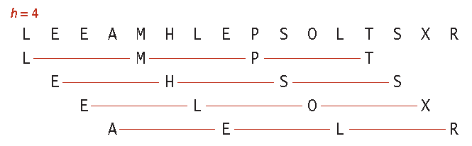
Sortare ShellSort
O secvență h-sortată reprezintă h subsecvențe sortate, intercalate.

Slide 116
Sortare ShellSort
public static void sort<T>(T[] a) where T : IComparable<T> {
int n = a.Length;
int h = 1; // 3x+1 secv. de incrementuri: 1, 4, 13, 40, 121, 364, 1093, ...
while (h < n / 3) h = 3 * h + 1;
while (h >= 1) {
for (int i = h; i < n; i++) // h-sortare a vectorului
for (int j = i; j >= h && less(a[j], a[j-h]); j -= h)
exch(a, j, j-h);
h /= 3;
}
}

Slide 117
Sortare ShellSort
Implementarea folosește secvența de valori descrescătoare ½(3^k - 1) care începe la cea mai mare valoarea din această secvență mai mică decât N/3 și se termină cu 1 // 1, 4, 13, 40, 121, 364, 1093, ...
Se pot folosi și alte secvențe de incremenți cu performanțe mai bune. Ne rezumăm la aceasta întrucât e simplu de calculat
ShellSort are eficiență superioară făcând compromis între dimensiunea vectorului și ordinea parțială din subsecvențe
Înțelegerea performanței ShellSort este dificilă – fiind un algoritm de sortare pentru care performanța în cazul unor vectori de elemente aleatoare nu a fost caracterizată în mod precis în literatura de specialitate
http://www.sorting-algorithms.com/shell-sort

Slide 118
Sortare ShellSort
ShellSort este mult mai rapid decât InsertionSort și SelectionSort
Avantajele ShellSort cresc pe măsură ce crește dimensiunea vectorului
ShellSort permite sortarea unor secvențe de dimensiune mare care nu ar putea fi sortate în timp util cu celelalte două metode
Principiu în algoritmică: motivul principal pentru care studiem performanța și proiectarea algoritmilor este de a obține algoritmi mai buni care permit găsirea soluțiilor pentru diverse probleme
Numărul de comparații efectuat de ShellSort în cel mai rău caz este N^(3/2)

Slide 119
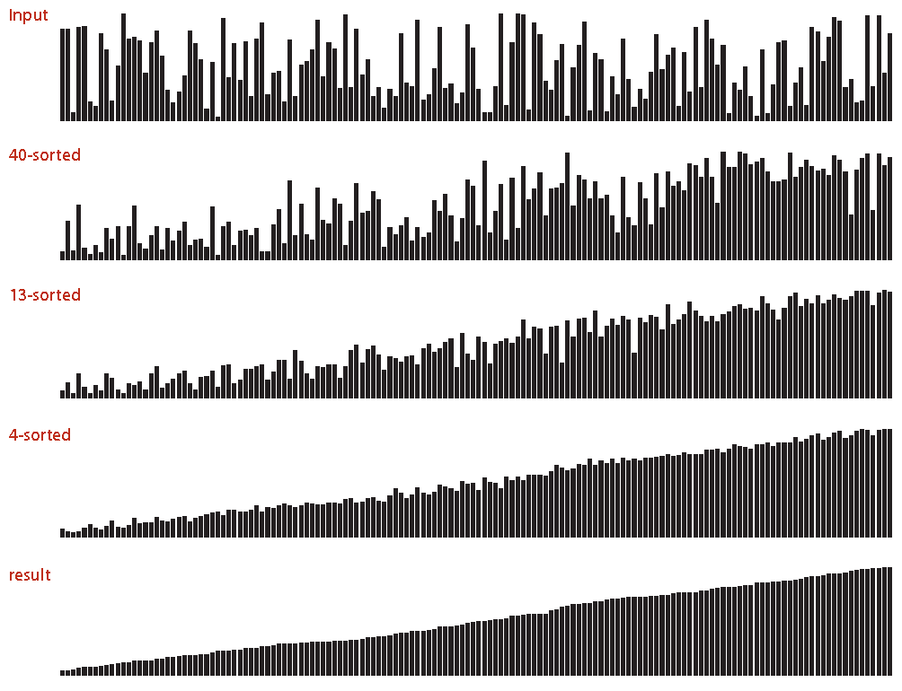
Sortare ShellSort
Vizualizare ShellSort

Slide 120
Sortare Merge Sort
Algoritmul MergeSort se bazează pe o operație numită interclasare (merge)
Interclasare = combinarea a doi vectori sortați pentru a forma un nou vector sortat (care conține toate elementele din cei doi vectori)
MergeSort = algoritm recursiv – se împarte vectorul în două jumătăți, se sortează cele două jumătăți, se combină (interclasează) cele două jumătăți sortate pentru a obține vectorul original sortat. (Un vector cu un singur element este sortat)
Avantaj: timpul de execuție este N log N (N = numărul de elemente din vector)
Dezavantaj: se folosește spațiu suplimentar proporțional cu N

Slide 121
Sortare Merge Sort
Operația Merge (interclasare)
private static void merge<T>(T[] a, int lo, int mid, int hi, T[] aux) where T: IComparable<T>
{
int i = lo, j = mid + 1;
for (int k = lo; k <= hi; k++) // copiem portiunea din a in aux
aux[k] = a[k];
for (int k = lo; k <= hi; k++)
if (i > mid) a[k] = aux[j++];
else if (j > hi) a[k] = aux[i++];
else if (less(aux[j], aux[i])) a[k] = aux[j++];
else a[k] = aux[i++];
}

Slide 122
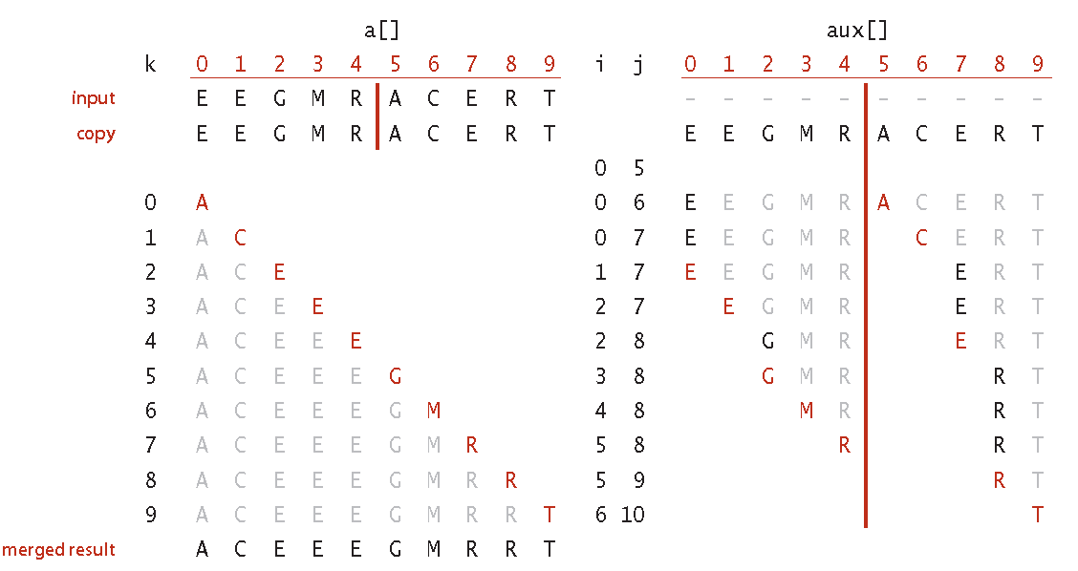
Sortare Merge Sort
Metode in-place de realizare a operației merge sunt foarte complicate
Folosim o metodă care folosește un singur vector auxiliar de dimensiune N pe care îl alocăm o singură dată și îl transmitem ca argument la fiecare apel

Slide 123
Sortare Merge Sort
Top-Down mergesort – implementare recursivă a algoritmului MergeSort bazată pe operația de interclasare
Este unul din cele mai cunoscute exemple ale paradigmei divide-et-impera pentru realizarea de algoritmi eficienți (de realizat un call trace!!)
private static void sort<T>(T[] a, int lo, int hi, T[] aux) where T: IComparable<T>
{
if (hi <= lo) return;
int mid = lo + (hi - lo) / 2;
sort(a, lo, mid, aux);
sort(a, mid + 1, hi, aux);
merge(a, lo, mid, hi, aux);
}

Slide 124
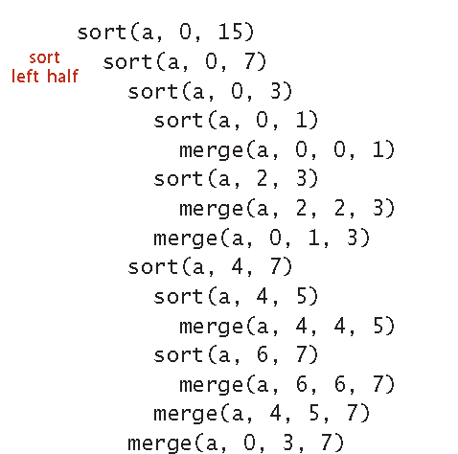
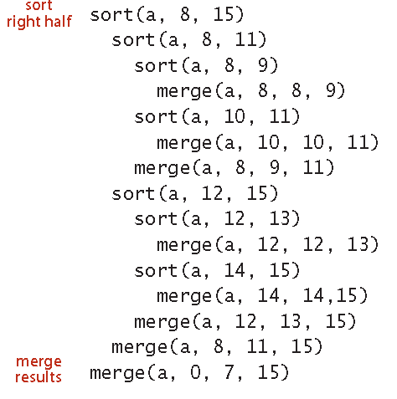
Sortare Merge Sort
Call trace (apelurile pentru vector de dimensiune 1 sunt omise)

Slide 125
Sortare Merge Sort
Propoziție: Top-down MergeSort folosește între ½ N log N și N log N operații de comparație pentru a sorta un vector de lungime N
Demonstrație:
fie C(N) numărul de operații de comparație necesar pentru sortarea unui vector de lungime N
C(0) = C(1) = 0
C(N) ≤ C(N / 2) + C(N / 2) + N (stânga + dreapta + merge)
C(N) ≥ C(N / 2) + C(N / 2) + N / 2 (pentru că numărul de comparații pentru merge este cel puțin N / 2
Dacă N = 2^n atunci C(2^n) = 2C(2^(n-1)) + 2^n
C(2^n)/2^n = C(2^(n-1)) / 2^(n-1) + 1 = C(2^(n-2))/ 2^(n-2) + 1 + 1 =…=C(2^0)/2^0 + n = n
C(N) = C(2^n) = n * 2^n = N * log N

Slide 126
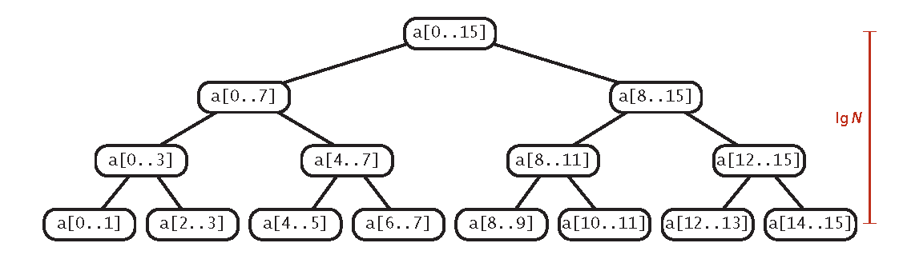
Sortare Merge Sort
Un alt mod de a înțelege propoziția anterioară

Slide 127
Sortare Merge Sort
Fiecare nod din arbore reprezintă un subvector pentru care sort() face o interclasare
Arborele are n niveluri
Pentru k = 0, n – 1 fiecare nivel k are 2^k subvectori de lungime 2^(n - k)
Orice astfel de subvector necesită 2^(n - k) operații de comparare pentru realizarea interclasării
Vom avea 2^k * 2^(n - k) = 2^n comparații pentru fiecare nivel
În total numărul de comparații va fi n*2^n = N log N

Slide 128
Sortare Merge Sort
Propoziție: Top-down MergeSort folosește cel mult 6N log N accese la elementele vectorului pentru a-l sorta.
Demonstrație:
fiecare operație merge() folosește cel mult 6N accese (2N pentru copiere în aux, 2N pentru a fi mutate înapoi și cel mult 2N pentru comparații)
Din cele două propoziții rezultă că timpul necesar pentru ca MergeSort să sorteze vectorul este N log N
Prin urmare MergeSort ne permite abordarea cu succes a unor probleme de sortare a unor vectori mult mai mari, care nu ar putea fi sortați în timp util de algoritmii de sortare elementari

Slide 129
Sortare Merge Sort
Cu mici modificări putem îmbunătăți performanța:
Vectorii de dimensiune mică (de ex. ≤ 15) pot fi sortați cu InsertionSort pentru că performanța va fi mai bună (de verificat!!!). Timpul de execuție trebuie să se îmbunătățească cu 10-15%
Asta e o tehnică generală ce poate fi aplicată la orice algoritm recursiv (o instanță de dimensiune mică a problemei se rezolvă nerecursiv)
Testăm dacă vectorul este deja sortat – dacă a[mid] ≤ a[mid + 1] nu mai apelăm merge()
Eliminarea copierii în vectorul auxiliar; putem elimina timpul de copiere în vectorul auxiliar dar nu și spațiul: pentru cele două invocări ale metodei sort() una va lua intrare din a și pune vectorul sortat în aux, iar cealaltă va lua intrarea din aux și o pune vectorul sortat în a. La fiecare apel recursiv schimbăm rolul lui a cu aux și invers.
http://www.sorting-algorithms.com/merge-sort

Slide 130
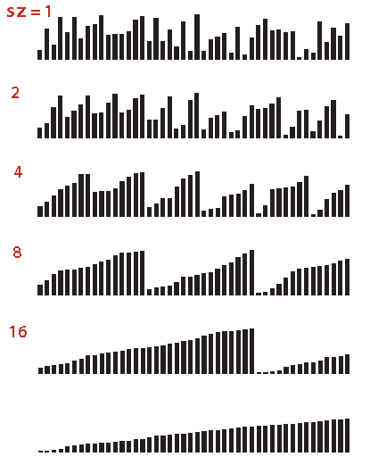
Sortare Merge Sort - BottomUp
MergeSort se poate implementa și nerecursiv
La prima parcurgere a vectorului executăm merge() pe fiecare pereche de elemente rezultând perechi ordonate
La următoarea parcurgere executăm merge() pe vectori de lungime 2 rezultând vectori ordonați de lungime 4 etc.

Slide 131
Sortare Merge Sort - BottomUp
public static void sort<T>(T[] a) where T : IComparable<T>
{
T[] aux = new T[a.Length];
int n = a.Length;
for (int sz = 1; sz < n; sz = sz + sz)
for (int lo = 0; lo < n - sz; lo += sz + sz)
merge(a, lo, lo + sz - 1, Math.Min(lo + sz + sz - 1, n - 1), aux);
}

Slide 132
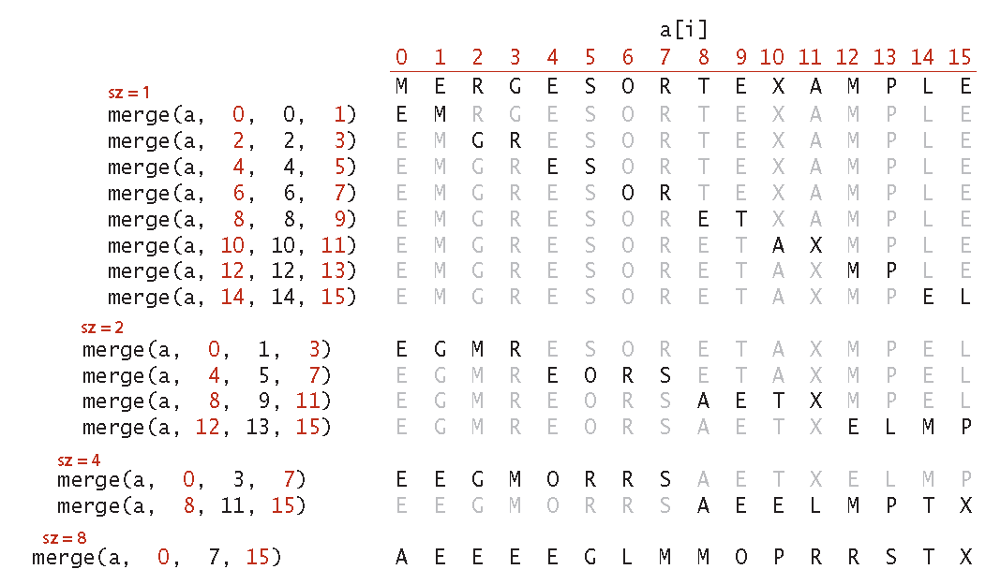
Sortare Merge Sort - BottomUp

Slide 133
Sortare Merge Sort - BottomUp
Propoziție: BottomUpMergeSort efectuează între ½ N log N și N log N comparații și cel mult 6N log N accesări ale elementelor vectorului
Demonstrație:
Numărul de parcurgeri ale vectorului este [log N] (valoarea lui n pentru care 2^n ≤N < 2^(n+1))
La fiecare parcurgere numărul de accesări ale elementelor vectorului este exact 6N iar numărul de comparații este cel mult N dar nu mai puțin de N/2
Pentru sortarea unei liste înlănțuite se folosește o versiune a BottomUpMergeSort – se rearanjează legăturile pentru a sorta lista in-place

Slide 134
Sortare Complexitatea sortării
MergeSort este important întrucât ne permite să demonstrăm un rezultat fundamental de teroria complexității calculului care ne ajută să înțelegem cât de dificilă este operația de sortare
Modelul de calcul va fi bazat pe operațiile de comparare (accesurile la elementele vectorului vor fi ignorate)
Propoziție: nici un algoritm de sortare bazat pe comparații nu poate sorta N elemente cu mai puțin de log(N!) ~ N log N comparații.
Demonstrație: pp. că avem chei distincte.
Cu ajutorul unui arbore binar vom descrie secvența de comparații.
Fiecare nod va fi fie frunză ce indică faptul că sortarea s-a încheiat și s-a stabilit ordinea elementelor
Fie un nod intern (i:j) care corespunde operației de comparare între a[i] și a[j].
Subarborele stâng corespunde situației a[i] < a[j] iar subarborele drept a[i] > a[j]

Slide 135
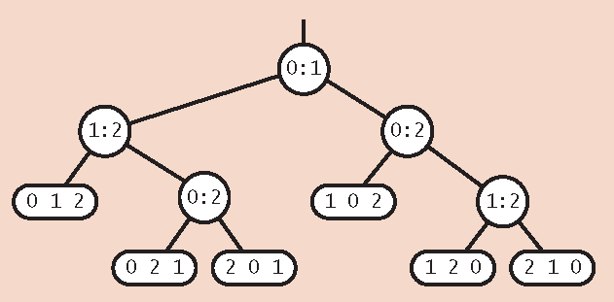
Sortare Complexitatea sortării
Fiecare drum de la rădăcină la o frunză corespunde unei secvențe de operații de comparare pe care algoritmul o folosește pentru a stabili ordinea din acea frunză

Slide 136
Sortare Complexitatea sortării
Arborele trebuie să aibă N! frunze pentru că sunt N! permutări de N chei distincte
Dacă arborele nu are N! frunze atunci înseamnă că lipsesc anumite permutări (ordonări ale cheilor) pentru care algoritmul de sortare nu va funcționa corect
Ne interesează înălțimea arborelui = lungimea celui mai lung drum de la rădăcină la o frunză.
Înălțimea arborelui reprezintă numărul de operații de comparație pe care le face algoritmul în cel mai rău caz
Obs. Un arbore de înălțime h nu poate avea mai mult de 2^h frunze. Arborele de înălțime h cu numărul maxim de frunze este arborele complet (perfect echilibart) – exemplu pentru h = 4 pe slide-ul următor

Slide 137
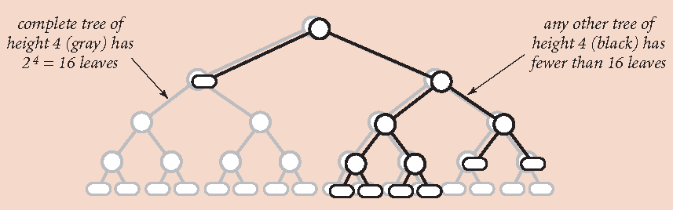
Sortare Complexitatea sortării
Arbore de înălțime 4 complet (perfect echilibrat) = 16 frunze
Orice alt arbore de înălțime 4 are mai puțin de 16 frunze

Slide 138
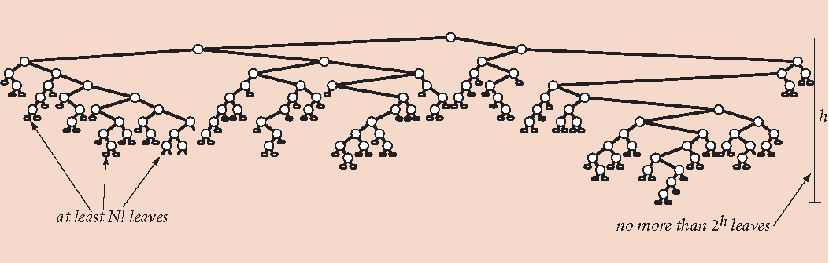
Sortare Complexitatea sortării
Orice algoritm de sortare bazat pe comparații corespunde unui arbore de comparații de înălțime h pentru care N! ≤ numărul de frunze ≤ 2^h
h reprezintă numărul de comparații în cel mai rău caz
Logaritmând în baza 2 obținem că numărul de comparații - h - trebuie să fie minim log2(N!) ~ N log N (pe baza aproximării lui Stirling)

Slide 139
Sortare Complexitatea sortării
Numărul de comparații folosit de MergeSort (în cel mai rău caz) este ~N log N
Această valoarea este o limită superioară pentru dificultatea problemei sortării
Nici un algoritm de sortare bazat pe comparații nu poate sorta cu mai puțin de ~N log N comparații – această fiind o limită inferioară
Propoziție: MergeSort este un algoritm de sortare bazat pe comprații optim din punct de vedere asimptotic
Vom considera și alte metode de sortare pentru că:
MergeSort nu este optim dpdv al spațiului folosit
Și alte operații pe lângă comparații pot fi importante (accesele la elementele vectorului)
Anumite date pot fi sortate fără comparații

Slide 140
Sortare QuickSort
QuickSort este unul din cei mai utilizați algoritmi de sortare
Inventat în 1960 de C.A.R. Hoare
Are o serie de avantaje:
Ușor de implementat
Funcționează bine pentru multe tipuri de date
Substanțial mai rapid față de orice altă metodă de sortare în aplicații obișnuite
In-place (folosește un număr constant de variabile suplimentare)
Timpul de execuție este proporțional cu N log N pentru un vector de lungime N
Este rapid atât în teorie cât și în practică

Slide 141
Sortare QuickSort
QuickSort este un algoritm de sortare de tip divide-et-impera
Ideea principală este de a partiționa vectorul în doi sub-vectori (stâng și drept) care vor fi sortați independent (în urma partiționării toate elementele din primul subvector vor fi mai mici decât elementele din cel de-al doilea subvector)
QuickSort este complementar lui MergeSort
MergeSort - împărțim vectorul în doi subvectori care se sortează și cei doi subvectori sortați se interclasează pentru a obține vectorul sortat (interclasarea se realizează după cele două apeluri recursive). Împărțirea se face în doi subvectori de dimensiune egală
QuickSort – partiționăm vectorul în doi subvectori astfel încât atunci când cei doi subvectori sunt sortați tot vectorul este sortat (partiționarea se face înainte de cele două apeluri recursive). Partiționarea depinde de conținutul vectorului

Slide 142
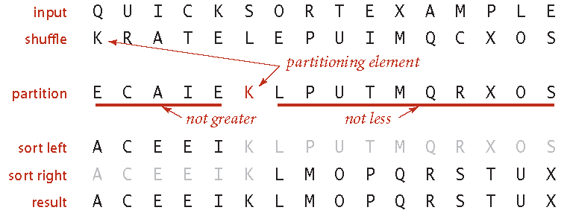
Sortare QuickSort
QuickSort partiționare

Slide 143
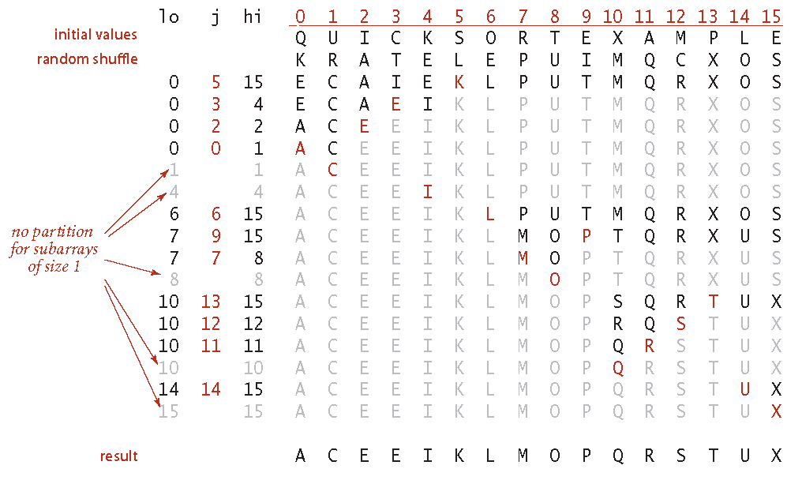
Sortare QuickSort
QuickSort este o funcție recursivă care sortează vectorul a[lo..hi] folosind funcția de partiționare care pune pe a[j] pe poziția finală și rearanjează restul valorilor astfel încât restul apelurilor recursive vor termina sortarea

Slide 144
Sortare QuickSort
public static void sort<T>(T[] a) where T : IComparable<T>
{
Util.shuffle(a); // se elimina dependenta de datele de intrare
sort(a, 0, a.Length);
}
private static void sort<T>(T[] a, int lo, int hi) where T : IComparable<T>
{
if (hi <= lo) return;
int j = partition(a, lo, hi);
sort(a, lo, j - 1);
sort(a, j + 1, hi);
}

Slide 145
Sortare QuickSort
private static int partition<T>(T[] a, int lo, int hi) where T: IComparable<T> {
int i = lo, j = hi + 1;
T v = a[lo]; // elementul dupa care se face partitionarea. la sfarsitul procesului acest element va fi pe locul final in vectorul sortat
while (true) {
while (less(a[++i], v)) if (i == hi) break;
while (less(v, a[--j])) if (j == lo) break;
if (i >= j) break;
exch(a, i, j);
}
exch(a, lo, j); // punem pe v in pozitia finala j
return j; // a[lo..j-1] <= a[j] <= a[j+1..hi]
}

Slide 146
Sortare QuickSort
Dificultatea algoritmului QuickSort este procesul de partiționare care rearanjează elementele vectorului a.î. următoarele 3 condiții sunt îndeplinite
a[j] este în poziția finală
Nici o valoarea din intervalul a[lo..j-1] nu este mai mare decât a[j]
Nici o valoarea din intervalul a[j+1..hi] nu este mai mică decât a[j]
QuickSort este un algoritm randomizat pentru că înainte de sortare se face operația shuffle() (amestecare aleatorie a elementelor vectorului)

Slide 147
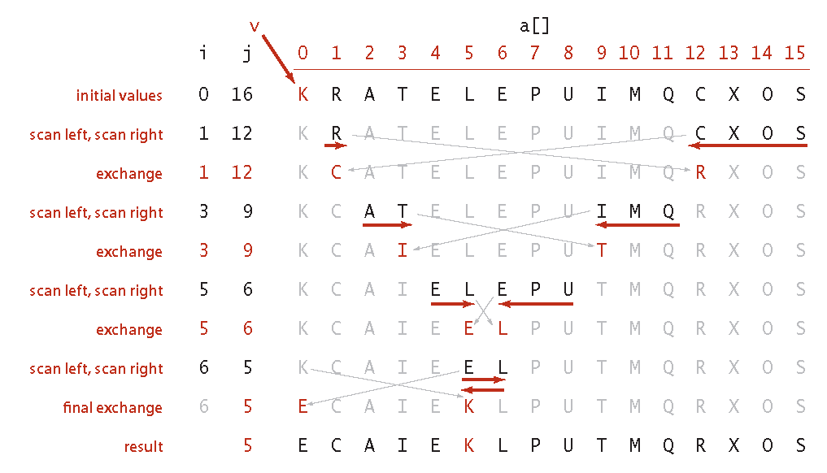
Sortare QuickSort
Rulare a operației de partiționare

Slide 148
Sortare QuickSort – comentarii
Partiționare in-place – dacă am folosi un vector suplimentar operația de partiționare ar fi foarte simplă. Aici nu se folosește un vector suplimentar pentru că procedura in-place nu este foarte complicată
Păstrarea intervalului – dacă cel mai mic sau cel mai mare element din vector este elementul de partiționare trebuie să asigurăm faptul că nu ieșim cu indicii din limitele vectorului. Am verificat în mod explicit această situație dar testul (j == lo) este redundant
Operația shuffle() pune elementele vectorului într-o ordine aleatorie. Datorită faptului că toate elementele vectorului sunt tratate uniform cei doi subvectori sunt de asemenea în ordine aleatorie. O alternativă ar fi alegerea aleatorie a valorii după care se face partiționarea

Slide 149
Sortare QuickSort – comentarii
În implementarea QuickSort trebuie asigurat faptul că bucla while(true) se va încheia. Indicii i și j trebuie să se intersecteze. Trebuie ținut cont și de faptul că vectorul poate conține și alte elemente egale cu valoare de partiționare (pivotul)
Procesul de scanare (stânga-dreapta, dreapta-stânga) îl oprim când găsim o cheie egală cu pivotul. Altfel ar rezulta un timp de rularea pătratic pentru anumite aplicații. Tratarea unui vector cu multe chei egale se poate face cu o strategie mai bună
Trebuie asigurată terminarea procesului recursiv

Slide 150
Sortare QuickSort – caracteristici de performanță
Agoritmul QuickSort a fost analizat intens dpdv matematic de-a lungul timpului și analizele au fost validate prin experimente empirice
Bucla interioară a QuickSort este foarte rapidă întrucât se face doar o comparație cu o valoare fixă (spre deosebire MergeSort și ShellSort efectuează și deplasări de elemente în bucla interioară). Această simplitate este cea care face ca algoritmul QuickSort să fie rapid
QuickSort face puține comparații. Eficiența depinde de cât de bine este împărțit vectorul de operația de partiționare – ceea ce depinde de valoarea pivotului
Poziția în care ajunge pivotul poate fi în mod echiprobabil oriunde în cadrul vectorului (pentru un vector de elemente aleatoare)

Slide 151
Sortare QuickSort – caracteristici de performanță
În cel mai bun caz pivotul ajunge la mijlocul vectorului
În acest caz avem relația C(N) = 2C(N/2) + N cu soluția C(N) ~ N log N pentru numărul de comparații
În medie poziția pivotului va fi la mijlocul vectorului.
Dacă ținem probabilitate exactă a poziției pivotului relația de recurență va fi mai complicat de exprimat și de rezolvat dar rezultatul final va fi similar
Propoziție: QuickSort folosește în medie ~2N log N comparații (și 1/6 din această valoarea interschimbări) pentru a sorta un vector nu N chei aleatorii distincte

Slide 152
Sortare QuickSort – caracteristici de performanță
Demonstrație:
Fie C(N) numărul mediu de comparații necesar pentru a sorta un vector de lungime N
C(0) = C(1) = 0
C(N) = N + 1 + [C(0) + C(1) + … + C(N-1)] / N + [C(N-1)+C(N-2)+…+C(0)] / N, pentru N > 1
C(N) = costul partiționării (N+1) + costul mediu pentru sortarea subvectorului stâng + costul mediul pentru sortarea subvectorului drept (dimensiunea celor doi subvectori în mod echiprobabil poate fi orice valoare de la 0 la N-1)
N C(N) = N(N+1) + 2 [C(0) + C(1) + … + C(N-1)] , pt N
(N-1) C(N-1) = (N-1)N + 2 [C(0) + C(1) + … + C(N-2)] , pt N-1 și făcând diferența obținem
N C(N) - (N-1) C(N-1) = 2N + 2C(N-1), împărțim cu N(N+1)

Slide 153
Sortare QuickSort – caracteristici de performanță
C(N)/(N+1) = C(N-1)/N + 2/(N+1)
C(N) ~ 2(N+1)(1/3 + 1/4 + …1/(N+1)) ~ 2N ln N ≈ 1.39 N lg N
Numărul mediu de comparații este cu 39% mai mare decât în cel mai bun caz □
Atunci când cheile nu sunt distincte, o analiză precisă este mai greu de făcut, dar numărul mediu de comparații nu va fi mai mare decât C(N)
QuickSort poate fi foarte ineficient dacă partițiile nu sunt echilibrate
Din acest motiv vectorul este permutat aleatoriu înainte de a sorta. În acest fel probabilitatea de a obține partiții neechilibrate este neglijabilă în practică
Propoziție: În cel mai rău caz QuickSort folosește ~N^2/2 comparații, dar permutarea aleatorie ne va proteja de această situație

Slide 154
Sortare QuickSort – îmbunătățiri algoritmice
QuickSort este mai lent decât InsertionSort pentru vectori de dimensiune mică
Prin urmare if (hi <= lo) poate fi înlocuit if(hi <= lo + M) { InsertionSort.sort(a, lo, hi); return; }
Valoarea lui M depinde de sistem dar orice valoarea între 5 și 15 poate da rezultate bune
Partiționarea după valoarea medie din trei valori alese aleatoriu. Dacă a, b, c sunt trei valori alese aleatoriu din vector se va alege ca pivot valoarea din cele 3 care are proprietatea că este mai mare decât una din celelalte două și mai mică decât cealaltă din cele două: x <= pivot <= y unde x = Min(a, b, c), y = Max(a,b,c)

Slide 155
Sortare QuickSort – îmbunătățiri algoritmice
Sortarea unui vector cu multe chei egale poate fi îmbunătățită (vector mare cu puține chei distincte).
Pentru un astfel de vector versiunea inițială a QuickSort va rula recursiv pentru mulți vectori în care toate elementele sunt egale (ineficient)
Vom partiționa vectorul în trei părți:
Elementele mai mici decât pivotul
Elementele egale cu pivotul
Elementele mai mari decât pivotul

Slide 156
Sortare QuickSort – îmbunătățiri algoritmice
E.W.Dijkstra a popularizat exercițiul de partiționare în 3 sub forma problemei Drapelului Olandez (sortarea unui vector cu 3 elemente distincte ce corespund celor 3 culori ale drapelului) http://en.wikipedia.org/wiki/Dutch_national_flag_problem
Problema are o soluție liniară vectorul fiind parcurs o singură dată de la stânga la dreapta
Vom avea trei indecși i, lt și gt pentru care vom întreține următoarele relații:
a[lo..lt-1] mai mici decât v (pivotul)
a[gt+1..hi] mai mari decât v
a[lt..i-1] egale cu v
a[i..gt] nu sunt încă investigate

Slide 157
Sortare QuickSort – îmbunătățiri algoritmice
private static void sort3Way<T>(T[] a, int lo, int hi) where T : IComparable<T> {
if (hi <= lo) return;
int lt = lo, i = lo + 1, gt = hi;
T v = a[lo];
while (i <= gt) {
int cmp = a[i].CompareTo(v);
if (cmp < 0) exch(a, lt++, i++);
else if (cmp > 0) exch(a, i, gt--);
else i++;
}
// a[lo..lt-1] < v = a[lt..gt] < a[gt+1..hi].
sort(a, lo, lt - 1);
sort(a, gt + 1, hi);
}

Slide 158
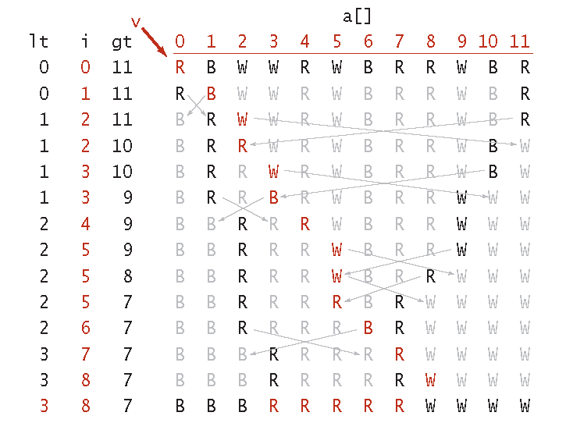
Sortare QuickSort – îmbunătățiri algoritmice
Trace pentru partiționarea în 3

Slide 159
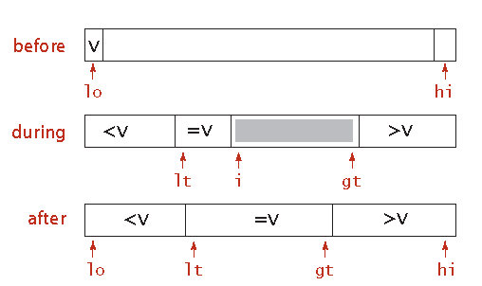
Sortare QuickSort – îmbunătățiri algoritmice
Partiționare în 3
Valoarea gt-i va scădea la fiecare iterație prin urmare bucla se încheie
Numărul de interschimbări este mult mai mare față de partiționarea în 2 atunci când avem puține chei duplicate

Slide 160
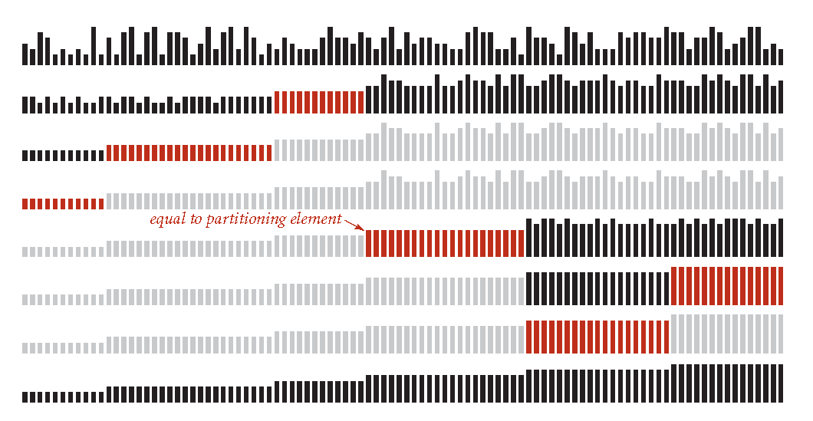
Sortare QuickSort – îmbunătățiri algoritmice
QuickSort cu partiționare în 3 pentru un vector cu puține chei distincte

Slide 161
Sortare QuickSort
Pentru un vector cu un număr constant de valori distincte distribuite aleatoriu
MergeSort este linearitmic
QuickSort3Way este liniar
O versiune îmbunătățită de QuickSort va rula mai eficient pe orice sistem în comparație cu orice alt algoritm de sortare bazat pe comparații
Este algoritmul folosit pe scară largă în ziua de astăzi pe toate infrastructurile de calcul
Atât modelele matematice cât și experimentele realizate au demonstrat superioritatea QuickSort

Slide 162
Coada cu prioritate
Coada cu prioritate = structură de date care are două operații fundamentale
Eliminarea maximului
Inserarea unui nou element
Similar cu coada (eliminarea celui mai vechi element) și cu stiva (eliminarea celui mai nou element)
Cele două operații trebuie implementate eficient
Implementarea naivă necesită timp liniar pentru una sau ambele operații
Implementare eficientă bazată pe binary heap; elementele se păstrează într-un vector special care permite realizarea celor două operații în timp logaritmic

Slide 163
Coada cu prioritate
Aplicații ale cozilor cu prioritate
Gestionarea mai multor aplicații ce rulează simultan pe un sistem de operare și care au nevoie de timp de procesor – multitasking – unele procese au prioritate mai mare decât altele
Sisteme de simulare – unde cheile sunt mărci de timp pentru momentul în care trebuie să aibă loc un eveniment, iar evenimentele trebuie procesate în ordine cronologică
Sortare – inserăm elemente în coada cu prioritate (MinHeap) și eliminăm succesiv cel mai mic element obținând lista elementelor în ordine crescătoare – HeapSort
În teoria grafurilor facilitează implementarea unor algoritmi de căutare
Algoritmi pentru compresia datelor

Slide 164
Coada cu prioritate
Coada cu prioritate = tip abstract de date; reprezintă o mulțime de valori și operațiile pe acele valori
Vom defini operațiile asupra cozii cu prioritate prin specificarea unui API
Operațiile principale asupra cozii sunt eliminarea maximului și inserarea unui nou element
Compararea cheilor se face cu metoda less() – la fel ca și la algoritmii de sortare
Vom defini constructori și alte metode ajutătoare
Vom avea o implementare generică cu un parametru de tip Key ce implementează interfața IComparable<Key>

Slide 165
Coada cu prioritate
API pentru coada cu prioritate
class MaxPQ<Key> where Key: IComparable<Key>
public MaxPQ(int initCapacity)
public MaxPQ(): this(1)
public MaxPQ(Key[] keys)
public MaxPQ(int initCapacity, IComparer<Key> comparator)
public Key max() // Intoarce cea mai mare cheie din coada cu prioritate
public Key delMax() // Elimina din coada cu prioritate cel mai mare element si il intoarce ca rezultat
public void insert(Key x) // Adaugam o noua cheie in coada cu prioritate
public bool isEmpty() // Testeaza daca e goala coada cu prioritate
public int size() // Intoarce numarul de chei din coada cu prioritate

Slide 166
Coada cu prioritate
API pentru coada cu prioritate
class MinPQ<Key> where Key: IComparable<Key>
public MinPQ(int initCapacity)
public MinPQ(): this(1)
public MinPQ(Key[] keys)
public MinPQ(int initCapacity, IComparer<Key> comparator)
public Key min() // Intoarce cea mai mica cheie din coada cu prioritate
public Key delMin() // Elimina din coada cu prioritate cel mai mic element si il intoarce ca rezultat
public void insert(Key x) // Adaugam o noua cheie in coada cu prioritate
public bool isEmpty() // Testeaza daca e goala coada cu prioritate
public int size() // Intoarce numarul de chei din coada cu prioritate

Slide 167
Coada cu prioritate
Aplicație: se dă o listă de N valori (N este foarte mare – ar putea fi considerat nelimitat) și se cere să se determine cele mai mici M valori din cele N
Rezolvare: pentru a putea rezolva eficient această problemă folosim un MaxPQ în care păstrăm cele mai mici M elemente din cele investigate până la un moment. Dacă o valoarea este mai mică decât elementul maxim din MaxPQ (și dacă MaxPQ conține deja M elemente) atunci elementul maxim este eliminat și se introduce noua valoare
Obs. 1. Sortarea celor N elemente nu e posibilă întrucât N este foarte mare (elementele nu pot fi stocate)
Obs. 2. Compararea fiecărui element cu cele mai mici M elemente este fezabilă (dpdv computațional) doar dacă M este mic

Slide 168
Coada cu prioritate
public static void Main(string[] args) {
int M = 5; // cele mai mari 5 elemente din fisier MinPQ<int> pq = new MinPQ<int>(M + 1);
StreamReader fs = new StreamReader("largeT.txt"); string line;
while (!fs.EndOfStream) {
line = fs.ReadLine();
pq.insert(int.Parse(line));
// eliminam valoarea minima din coada cu prioritate daca sunt M+1 elemente in coada
if (pq.size() > M) pq.delMin();
} // cele mai mari M elemente sunt in coada
Stack<int> stack = new Stack<int>(); // afisam elementele din CP in ordine inversa
foreach (var item in pq) stack.push(item);
foreach (var item in stack) Console.WriteLine(item);
}

Slide 169
Coada cu prioritate
Costul găsirii celor mai mari/mici M elemente dintr-o listă de N elemente
Client | Ordinul de creștere
 | Timp | Spațiu
Client care sortează | N * log N | N
Client MinPQ care folosește implementare elementară | N * M | M
Client MinPQ care folosește o implementare bazată pe heap | N * log M | M

Slide 170
Coada cu prioritate
Implementări elementare pentru CP
Vector nesortat (abordare lazy): operația insert() inserează elementul nou pe prima poziție liberă din vector (constant - eficient); operația delMax() interschimbă cel mai mare element din vector cu elementul de pe ultima poziție și îl elimină (liniar - ineficient) [lazy – efectuăm operația de căutare a maximului atunci când e nevoie]
Vector sortat (abordare eager): operația insert() mută elementele mai mari decât elementul ce este inserat o poziție la dreapta pentru a-i face loc acestui element pentru a fi inserat la poziția corectă a.î. vectorul este în ordine crescătoare (liniar - ineficient); operația delMax() se poate face eficient pentru că elementul maxim este pe ultima poziție (constant - eficient); [eager – operația de determinare a maximului se face înainte de a avea nevoie de maxim]
Pentru aceste două implementări putem folosi cod de redimensionare a vectorului astfel încât să asigurăm faptul că cel puțin un sfert din vector este întotdeauna ocupat și nu apare niciodată situația de depășire a limitelor

Slide 171
Coada cu prioritate
Ordinul de creștere în cel mai rău caz pentru diverse implementări pentru coada cu prioritate
Structura de date | Insert | Eliminare maxim
Vector sortat | N | 1
Vector nesortat | 1 | N
Heap | log N | log N
Imposibil | 1 | 1

Slide 172
Coada cu prioritate
Heap binar – structură de date care permite realizarea eficientă a operațiilor elementare pentru coada cu prioritate
Într-un heap se garantează că fiecare cheie este mai mare decât alte două chei de la o anumită poziție bine precizată. Fiecare din cele două chei sunt mai mari (sau egale) decât alte două chei de la anumite poziții etc.
Această ordine se poate vizualiză ușor dacă privim heap-ul ca un arbore binar
Definiție: un heap binar este un arbore binar în care cheia din fiecare nod este mai mare sau egală decât cheia din nodurile copil. (echivalent: cheia din orice nod este mai mică sau egală decât cheia din nodul părinte)
Propoziție: cea mai mare cheie dintr-un heap se găsește în rădăcina arborelui

Slide 173
Coada cu prioritate
Reprezentări pentru heap:
Într-o structură de date dinamică cu noduri și legături ar trebui să avem în fiecare nod 3 legături – una la nodul părinte și două la nodurile copil
Un arbore binar complet = arbore în care se completează pe niveluri de la stânga la dreapta. Pot fi reprezentați cu ajutorul unui vector fără a mai fi nevoie de a întreține legături complicate.
În vector rădăcina arborelui binar complet va fi pe poziția 1, cei doi copii ai rădăcinii pe pozițiile 2, 3, nodurile copil ale acestora pe pozițiile 4, 5 respective 6, 7 etc.

Slide 174
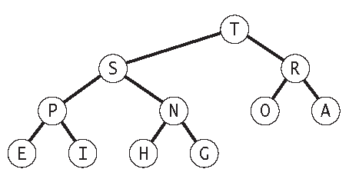
Coada cu prioritate
Un arbore binar complet ordonat heap

Slide 175
Coada cu prioritate
Definiție: Un heap binar este o colecție de chei aranjate într-un arbore binar complet ordonat heap, reprezentate într-un vector ordonat după nivelurile arborelui (fără să folosim indexul 0 din vector)
Într-un heap părintele nodului de pe poziția k se află pe poziția k / 2
Într-un heap copii unui nod de pe poziția k se află pe pozițiile 2*k respectiv 2*k + 1
Arborii binari compleți reprezentați ca și vectori ne permit să implementăm eficient operațiile principale ale cozii cu prioritate
Operațiile de inserare și eliminare a elementului maxim se vor realiza în timp logaritmic

Slide 176
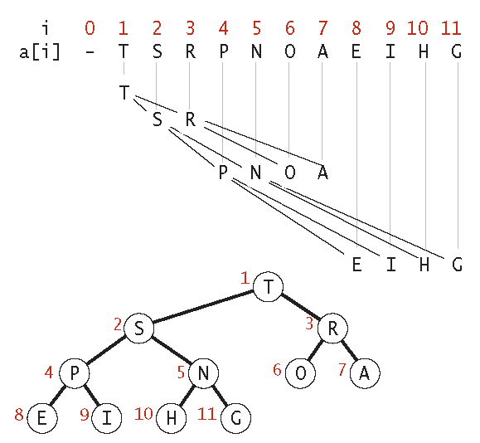
Coada cu prioritate
Reprezentarea unui heap într-un vector
Înălțimea unui arbore binar complet de dimensiune N este log2 N

Slide 177
Coada cu prioritate
Algoritmi asupra heap
Sunt anumite situații când se modifică o cheie (sau se adaugă o nouă cheie la sfârșitul vectorului) ceea ce duce la violarea condiției de heap (cheia din fiecare nod este mai mică decât cheia din nodul părinte)
Într-o astfel de situație trebuie să aplicăm o operație numit reheapify care restabilește ordinea în heap.
Sunt două situații:
Valoarea unei chei se mărește (sau se adaugă o nouă cheie la sfârșit) – va trebui să migrăm cheia în sus în arbore cu o operație numită swim
Valoarea unei chei scade – va trebui să migrăm cheia în jos pentru a restabili ordinea în heap cu o operație numită sink

Slide 178
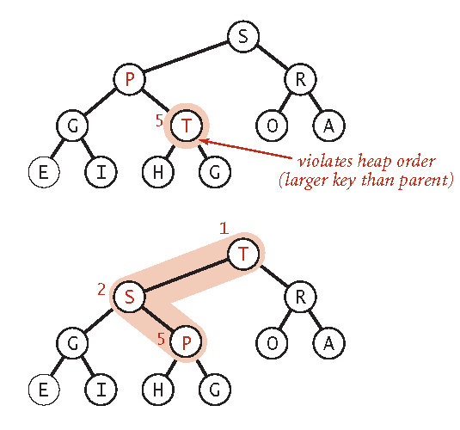
Coada cu prioritate
Bottom-up reheapify (swim)
private void swim(int k)
{
while (k > 1 && less(k / 2, k))
{
exch(k, k / 2);
k = k / 2;
}
}

Slide 179
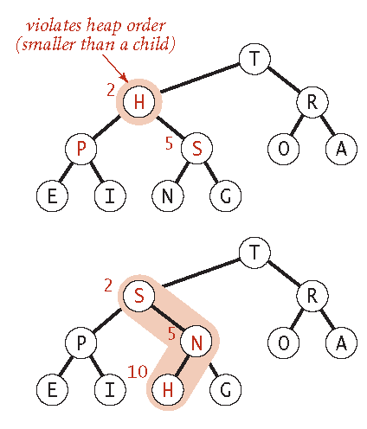
Coada cu prioritate
Top-down reheapify (sink)
private void sink(int k){
while (2 * k <= N){
int j = 2 * k;
if (j < N && less(j, j + 1))
j++;
if (!less(k, j)) break;
exch(k, j);
k = j;
}
}

Slide 180
Coada cu prioritate
Operațiile sink() și swim() permit implementarea eficientă a API-ului pentru coada cu prioritate
Inserarea unei noi valori – se face la sfârșit, se mărește dimensiunea heap-ului cu 1 și noii valori se aplică operația swim() pentru a restabili proprietatea de heap
Eliminarea maximului – maximul este pe poziția 1; în locul lui se pune elementul de pe ultima poziție și se aplică asupra acestuia operația sink()
Ambele operații se vor face în timp logaritmic (eficient)
MaxPQ.cs, MinPQ.cs, MaxMinPQClient.cs, TopM.cs

Slide 181
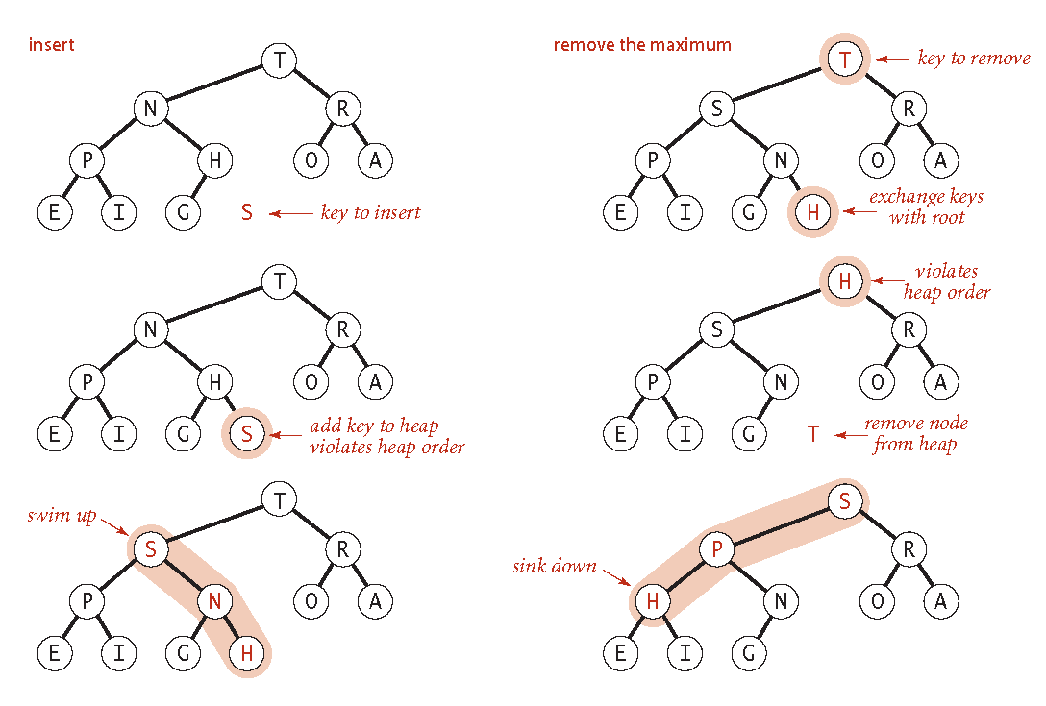
Coada cu prioritate
Operații asupra heap

Slide 182
Coada cu prioritate
Propoziție: Într-o coadă cu prioritate cu N chei, algoritmul de inserare în heap necesită cel mult 1 + log2 N operații de comparare iar algoritmul de eliminarea a maximului necesită cel mult 2 log2 N operații de compare.
Pentru aplicații în care avem un număr foarte mare de operații inserare, eliminare maxim, intercalate, implementarea pe bază de heap a cozii cu prioritate permite realizarea ambelor operații în timp logaritmic ceea ce duce la rezolvarea problemei spre deosebire de soluțiile liniare care nu permit rezolvarea problemei atunci când numărul de elemente procesate este foarte mare

Slide 183
Coada cu prioritate
Codul poate fi modificata cu ușurință pentru a crea heap ternar (sau n-ar)
Într-un arbore ternar complet fiecare nod are trei descendenți direcți
Un element de la poziția k va fi mai mare sau egal decât elementele de la pozițiile 3k-1, 3k și 3k+1 (vectorul este indexat de la 1).
Părintele elementului de la poziția k va fi la poziția (k+1)/3
În acest caz înălțimea arborelui va fi log3 N (N numărul de elemente din heap); înălțimea va fi mai mică
Costul pentru găsirea celui mai mic descendent va fi mai mare;
Se face un compromis în funcție de frecvența operațiilor care ne așteptăm să fie utilizate.

Slide 184
Coada cu prioritate indexată TODO
Aplicație: Multiway merge (interclasare a N stream-uri)

Slide 185
HeapSort
Inventat de J.W.J Williams și rafinat de R.W. Floyd în 1964
Putem folosi un heap pentru a implementa un algoritm de sortare
HeapSort are două faze
Construcția heap-ului – se reorganizează vectorul original ca un heap
SortDown – eliminăm elementele din heap în ordine descrescătoare pentru a crea vectorul sortat
Pentru ordonarea crescătoare vom vom folosi un MaxPQ
Sortarea se va face in-place; heap-ul va fi creat chiar în vectorul care se sortează
Crearea unui heap dintr-un vector de elemente aleatorii se poate face parcurgând-ul de la stânga la dreapta și aplicând operația swim()

Slide 186
HeapSort
Crearea unui heap dintr-un vector de elemente aleatorii se poate face parcurgând-ul de la stânga la dreapta și aplicând operația swim().
Această operație se poate realiza în timp N log N.
O altă metodă este de a parcurge vectorul de la dreapta la stânga și aplicarea metodei sink() pentru a crea subheap-uri (dacă cei doi subarbori ai unui nod părinte sunt heap atunci apelul metodei sink() pe acel nod va face din arborele cu rădăcina în nodul părinte un heap)
Cu această metodă putem începe de la mijlocul vectorului înspre început pentru că toate elementele din dreapta mijlocului sunt frunze în arbore (heap de dimensiune 1)

Slide 187
HeapSort
Propoziție: construcția unui heap prin apeluri la sink() folosește mai puțin de 2N operații de comparație și mai puțin de N interschimbări pentru a crea un heap nu N elemente
public static void sort<T>(T[] pq) where T: IComparable<T>
{
int N = pq.Length;
for (int k = N / 2; k >= 1; k--)
sink(pq, k, N);
while (N > 1)
{
exch(pq, 1, N--);
sink(pq, 1, N);
}
}

Slide 188
HeapSort
În metodele exch() și less() indicii sunt decrementați pentru a sorta un vector cu indici de la 0 la N-1
private static bool less<T>(T[] pq, int i, int j) where T:IComparable<T>
{
return pq[i - 1].CompareTo(pq[j - 1]) < 0;
}
private static void exch<T>(T[] pq, int i, int j) where T: IComparable<T>
{
T swap = pq[i - 1];
pq[i - 1] = pq[j - 1];
pq[j - 1] = swap;
}

Slide 189
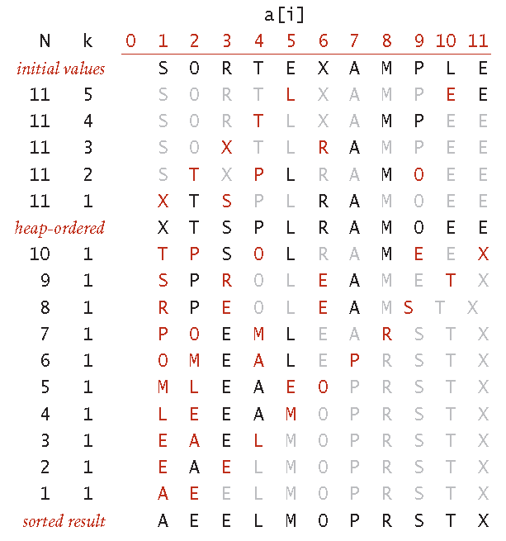
HeapSort
Un trace al HeapSort
Conținutul vectorului după fiecare operație sink()

Slide 190
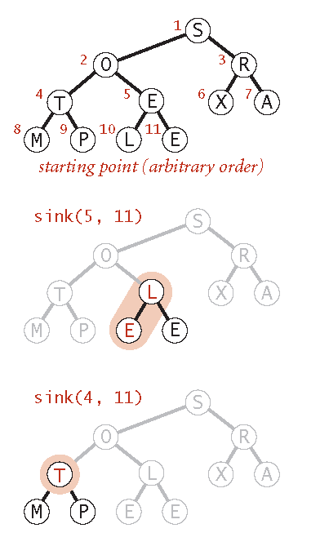
HeapSort
Construcția heap

Slide 191
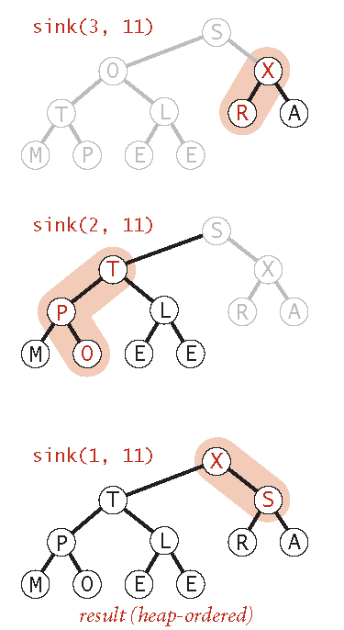
HeapSort
Construcția heap

Slide 192
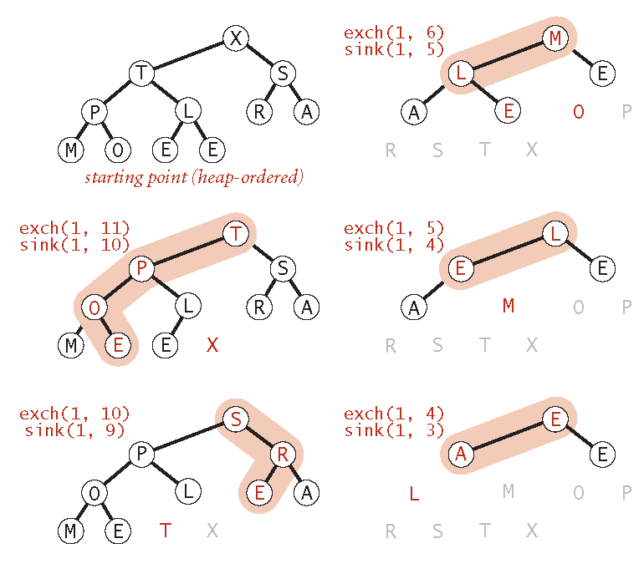
HeapSort
Sortarea heap
Cel mai mare element din heap este eliminat prin mutarea înspre sfârșitul vectorului
Dimensiunea heap-ului scade cu 1
Proprietatea heap este restabilita

Slide 193
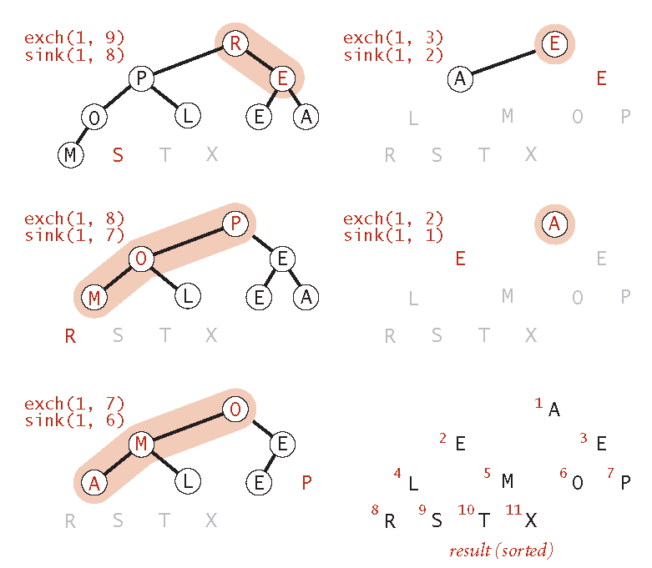
HeapSort
Sortarea heap
Propoziție: HeapSort folosește mai puțin de 2N log 2N + 2N comparații (și jumătate din această valoarea interschimbări) pentru a sorta un vector de N elemente

Slide 194
Algoritmi de sortare – aplicații
Un motiv pentru care sortarea este utilă = mult mai ușor să se caute un element într-un vector sortat
Aplicații
agende, organizarea unor fișiere, motoare de căutare (sortare în ordinea relevanței), foi de calcul,
Indexul unei cărți, eliminarea elementelor care se repetă într-o listă, calcule statistice
Compresia datelor, grafică pe calculator, biologie computațională, optimizare combinatorială
Algoritmii de sortare au un rol fundamental în multe alte categorii de algoritmi fiind un prim pas în organizarea datelor

Slide 195
Algoritmi de sortare – aplicații
Sortarea unor elemente de tipuri diferite
Algoritmii de sortare au fost implementați în mod generic
Tipurile de date trebuie să implementeze interfața IComparable<T> care stabilește o ordine naturală pe valorile tipului de date
Pentru a sorta și după alte criterii vom crea implementări ale interfeței IComparer<T> și vom folosi un comparator
Când sortăm ceea ce se modifică sunt referințe la date. Datele propriu-zise (obiectele) rămân în memorie la aceleași adrese (pointer sorting)
Cheile de sortare trebuie să fie imutabile pentru a asigura că ordinea rămâne neschimbată dacă un client ar încerca să modifice valorile cheilor

Slide 196
Algoritmi de sortare – aplicații
Folosind referințe la date, interschimbările de elemente nu sunt operații costisitoare
De asemenea operația de comparație de regulă nu este costisitoare pentru că pentru a stabili ordinea a două chei se folosește doar o mică parte din datele conținute de cheia respectivă
Există multe situații în care dorim să folosim mai multe criterii de sortare
Interfața IComparer<T> ne permite să realizăm acest lucru
Ex. https://msdn.microsoft.com/en-us/library/bzw8611x(v=vs.110).aspx
Transaction.cs

Slide 197
Algoritmi de sortare – aplicații
Stabilitate – proprietate a algoritmilor de sortare care păstrează ordinea relativă a cheilor egale
Este o proprietate utilă în multe situații
Exemplu: o listă de obiecte (ce conține informații legate de timp și locație GPS) ordonate după timp se ordonează ulterior după locație. Dacă sortarea nu este stabilă timpii vor fi într-o ordine aleatorie.
Algoritmi de sortare stabilă: Insertion Sort, Merge Sort
Algoritmi de sortare instabilă: Selection Sort, Quick Sort, Shell Sort, Heap Sort

Slide 198
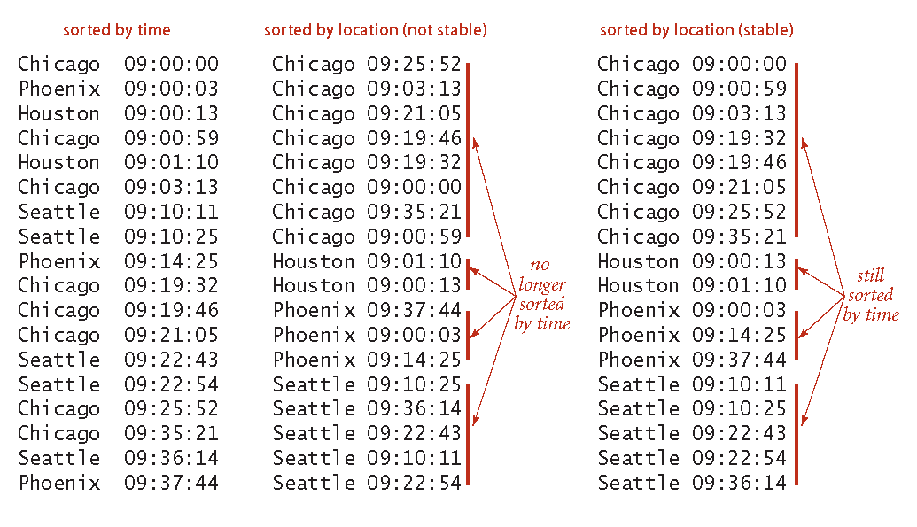
Algoritmi de sortare – aplicații
Stabilitate când se sortează după o a doua cheie

Slide 199
Algoritmi de sortare – aplicații
Care algoritm de sortare ar trebui folosit?
Răspunsul depinde în mare măsură de detaliile aplicației și de implementare
Algoritm | Stabil? | In place? | Ordinul de creștere pentru a sorta N valori Timpul spațiu suplimentar |  | Obs.
Selection | Nu | Da | N^2 | 1
Insertion | Da | Da | Între N și N^2 | 1 | Depinde de ordinea elementelor
ShellSort | Nu | Da | N log N? N^(6/5) | 1
QuickSort | Nu | Da | N log N | log N | probabilistic
3-way Quick | Nu | Da | N – N log N | log N | Probabilistic, depinde de distribuția cheilor
MergeSort | Da | Nu | N log N | N
HeapSort | Nu | Da | N log N | 1

Slide 200
Algoritmi de sortare – aplicații
Proprietate: QuickSort este cel mai bun algoritm de sortare de uz general
Justificare:
S-au făcut multe experimente pe diverse sisteme care au dus la această concluzie.
Bulca internă are puține instrucțiuni
Datele sunt accesate secvențial în vector prin urmare poate să profite de memoria cache
Timpul de rulare este ~c N log N unde c este o constantă mai mică decât la ceilalți algoritmi linearitmici
3 Way QuickSort devine liniar pentru anumite distribuții ale cheilor care pot să apară în practică
Dacă e importantă stabilitatea MergeSort e o alegere bunăs

Slide 201
Algoritmi de sortare – aplicații
Sortarea tipurilor primitive: int, float, double
Pentru tipurile primitive este indicat să redefinim rutinele de sortare fără a folosi vectori de IComparable<T>
Vom sorta direct vectori de tip int[] sau double[]
Astfel evităm stocarea referințelor și costul suplimentar al accesului la date prin referințe
De asemenea se evită costul apelului la metodele less() și CompareTo()
Vom folosi direct cod de forma a[i] < a[j]

Slide 202
Algoritmi de sortare – aplicații
Reducții: o tehnică de bază în proiectarea algoritmilor în care folosim soluția la o problemă B pentru a rezolva problema A. (Spunem că reducem problema A la problema B)
Sortarea este un exemplu clasic de reducție
Soluția multor probleme (care au o soluție brută de tip ~N^2) se poate reduce la sortare.
Se sortează prima dată datele (în timp ~N log N) iar mai apoi soluția se obține rapid de regulă printr-un algoritm liniar

Slide 203
Algoritmi de sortare – aplicații
Exemple: (duplicate)
Există chei care se repetă într-un vector?
Câte chei distincte există într-un vector?
Care valoare apare cel mai frecvent într-un vector?
Toate aceste probleme au o soluție pătratică imediată pentru vectori de dimensiune mică (fiecare elemente al vectorului se compară cu celelalte elemente)
Pentru vectori de dimensiune mare algoritmul pătratic nu se poate aplica (e nefezabil computațional)
Prima dată sortăm vectorul în timp linearitmic după care parcurgem vectorul o singur dată pentru a găsi răspunsul la întrebările de mai sus

Slide 204
Algoritmi de sortare – aplicații
Numărarea cheilor distincte
QuickSort.sort(a);
int count = 1; // presupunem a.Length > 0.
for (int i = 1; i < a.Length; i++)
if (a[i].CompareTo(a[i - 1]) != 0)
count++;

Slide 205
Algoritmi de sortare – aplicații
Se dau două permutări aleatorii ale numerelor de la 0 la N-1
Distanța Kendall tau dintre cele două permutări = numărul de perechi de numere pentru care ordinea din cele două permutări este diferită
Exemplu: P1 = {0, 3, 1, 6, 2, 5, 4} și P2 = {1, 0, 3, 6, 4, 2, 5} Distanța Kendall tau este 4 pentru ca perechile care nu sunt în aceeași ordine sunt (0, 1), (3, 1), (2, 4), (5, 4)
Această valoare este folosită în multe domenii: sociologie, teoria votului, biologie moleculară, motoare de căutare pe web
Se cere să se scrie un program eficient care să calculeze această valoare pentru două permutări

Slide 206
Algoritmi de sortare – aplicații
Găsirea valorii medii dintr-un vector = valoarea x pentru care jumătate din elementele vectorului sunt mai mici decât x și jumătate sunt mai mari decât x
Este o operație uzuală în statistică și aplicații pentru procesarea datelor
Găsirea valorii medii este un caz particular de selecție: găsirea celui de-al k-lea mic element dintr-o listă
Selecția are multe aplicații în procesarea datelor experimentale
O soluție am văzut deja: TopM
O altă soluție este să sortăm lista de elemente și să luăm a k-a valoare (soluție linearitmică)
Dacă k este mic sau mare soluția este simplă
Dacă k ≈ N/2 atunci avem o soluție liniară bazată pe partiționarea QuickSort

Slide 207
Algoritmi de sortare – aplicații
Găsirea valorii medii – soluție liniară
public static T select<T>(T[] a, int k) where T: IComparable<T> {
Util.shuffle(a);
int lo = 0, hi = a.Length - 1;
while (hi > lo){
int j = partition(a, lo, hi);
if (j == k) return a[k];
else if (j > k) hi = j - 1;
else if (j < k) lo = j + 1;
}
return a[k];
}

Slide 208
Algoritmi de sortare – aplicații
Sortarea este o operație omniprezentă în orice aplicație software
Biblioteci multimedia sunt sortate după numele artistului
Email-urile sunt sortate după data primirii
Imaginile sunt sortate după dată
Universitățile sortează studenții după nume, medie, ID
Oamenii de știință sortează datele experimentale după diverse criterii pentru a permite realizarea de simulări ale lumii naturale
E greu de găsit o aplicație computațională care să nu utilizeze sortare

Slide 209
Algoritmi de sortare – aplicații
Aplicații comerciale
La ora actuală există foarte multă informație în diverse baze de date comerciale
Organizațiile guvernamentale, instituțiile financiare, companiile comerciale organizează mare parte din această informație prin sortare
Conturi sortate după nume sau număr, tranzacții sortate după dată sau sumă, mesaje scrise sortate după adresă sau cod poștal, fișiere sortate după nume sau dată
Toate aceste date implică un algoritm de sortare
Datele sunt stocate în baze de date și sortate după mai multe chei pentru căutare mai ușoară, informația nouă este sortată după toate cheile și interclasată cu informația existentă în baza de date pentru fiecare cheie în parte
Bazele de date conțin milioane/miliarde de înregistrai care nu ar putea fi procesate fără algoritmi de sortare linearitmici

Slide 210
Algoritmi de sortare – aplicații
Căutarea
Datele sortate facilitează operația de căutare (așa cum am văzut la căutarea binară)
Se poate răspunde și la alte tipuri de interogări
Câte elemente sunt mai mici decât o cheie dată?
Câte elemente se găsesc într-un anumit interval?
Vom discuta soluții la astfel de probleme
Vom discuta soluții de inserare și ștergere a unor elemente în listă în timp linearitmic

Slide 211
Algoritmi de sortare – aplicații
Cercetări operaționale
Domeniu care se ocupă cu crearea și aplicarea de modele matematice pentru a rezolva diverse problem și a lua decizii
O problemă de programare: se dau N job-uri și jobul j se termină în timp t_j; se cere să programăm job-urile la execuție în așa fel încât să maximizăm satisfacția clientlui. Problema se poate rezolva prin regula cel mai scurt timp de procesare primul. Pentru aceasta joburile trebuie sortate crescător după timpul de execuție
O problema de load-balancing: se dau M procesoare identice și N job-uri care trebuie executate. Se cere să se programeze cele N job-uri pe cele M procesoare în așa fel încât ultimul job care se execută să se termina cât mai repede. Problemă NP-hard prin urmare nu vom găsi o soluție de calcul a unei programări optime. Putem aplica regula cel mai lung timp de procesare primul.

Slide 212
Algoritmi de sortare – aplicații
Simulări event-driven
Multe aplicații științifice implică simulări
Scopul este modelarea unui aspect al lumii reale pentru a-l înțelege mai bine
Putem crea modele computaționale pe lângă modelele matematice
Utilizarea unor algoritmi eficienți pentru aceste simulări poate face diferența între realizarea lor într-un timp rezonabil și a nu le putea realiza deloc

Slide 213
Algoritmi de sortare – aplicații
Calcule numerice
În calcule științifice e nevoie de acuratețe a rezultatelor
Acuratețea este importantă atunci când se fac milioane de operații cu valori de tip aproximative de tip float/double
Pentru controlul acurateței se pot folosi cozi cu prioritate și sortare
Exemplu: pentru a realiza integrare numerică (cuadratură) pe un interval pentru a estima aria unei suprafețe de sub o curbă putem menține o coadă cu prioritate cu estimări de acuratețe pentru o mulțime de subintervale care compun intervalul. Se elimină intervalul cu acuratețea cea mai mică, se împarte în două intervale (pentru a obține acuratețe mai bună) și cele două intervale se pun înapoi în coada cu prioritate. Se continuă astfel până când se obține acuratețea dorită

Slide 214
Algoritmi de căutare
Tehnicile moderne de calcul și Internet-ul ne pun la dispoziție o cantitate foarte mare de informație
Posibilitatea de a căuta în mod eficient în această informație este esențial pentru procesarea ei
Vom descrie algoritmi de căutare clasici care s-au dovedit utili în numeroase aplicații de-a lungul anilor
Fără acești algoritmi nu ar fi fost posibilă dezvoltarea infrastructurii computaționale pe care o avem azi la dispoziție astăzi

Slide 215
Algoritmi de căutare
Tabela de simboluri = mecanism abstract pentru salvarea informației (o valoare) pe care o putem căuta și obține ulterior pe baza unei chei
Natura cheilor și a valorilor depinde de aplicație
Numărul cheilor și a valorilor poate fi foarte mare prin urmare implementarea unei tabele de simboluri eficientă este o importantă provocare computațională
Tabela de simboluri se mai numește dicționar, prin analogie cu sistemele ce oferă definiții pentru cuvinte ordonate alfabetic
În DEX cheia este un cuvânt iar valoarea este dată de definiția/definițiile acelui cuvânt împreună cu pronunțarea fonetic (și eventual etimologia, declinări, sinonime etc.)

Slide 216
Algoritmi de căutare
Tabelele de simboluri se mai numesc indecși prin analogie cu sistemul de index de la sfârșitul unei cărți care oferă acces la termeni prin enumerarea lor în ordine alfabetică
Într-un index de carte cheile sunt termenii iar valorile asociate unei chei sunt paginile cărții pe care se regăsește cheia (termenul)
Vom discuta
implementări clasice/elementare pentru tabele de simboluri
Structuri de date clasice ce permit implementarea eficientă a tabelelor simbolice (arbori binari de căutare, arbori roșu-negru, tabele hash)

Slide 217
Algoritmi de căutare – tabele de simboluri
Tabela de simboluri asociază o valoare cu o cheie
Programatorul client poate insera o pereche (cheie, valoare) în tabela de simboluri
Ulterior poate căuta valoarea asociată unei chei printre toate perechile (cheie, valoare) care au fost adăugate în colecție
Pentru a implementa o tabelă de simboluri trebuie să definim o structură de date în care să păstrăm informația și să specificăm algoritmi pentru operațiile de inserare, căutare și alte operații pentru crearea și manipularea structurii de date

Slide 218
Algoritmi de căutare – tabele de simboluri
Aplicații ale tabelelor de simboluri
Aplicație | Ce se caută | Cheia | Valoarea
Dicționar | Definiție | Cuvânt | Definiție
Index de carte | Paginile relevante | Termen | Lista cu numere de pagină
Fișiere partajate | Melodii pentru download | Numele melodiei | ID calculator
Gestiune conturi | Procesarea tranzacțiilor | Număr cont | Detalii tranzacții
Căutarea web | Pagini web | Cuvinte cheie | Lista numelor paginilor
Compilator | Tip și valoare | Nume variabilă | Tip și valoare

Slide 219
Algoritmi de căutare – tabele de simboluri
API pentru tabela de simboluri (oferă un contract între client și implementare)
public ST() // crearea unei tabele de simboluri
// adaugarea perechii (cheie, valoare) in tabela; eliminarea cheii daca value este null
public void put(Key key, Value value)
// obtine valoarea asociata cheii; daca in tabela nu exista cheia se intoarce null
public Value get(Key key)
public void delete(Key key) // sterge din tabela cheia (si valoarea asociata)
public bool contains(Key key) // exista in tabela o valoare asociata cheii?
public bool isEmpty() // tabela este goala?
public int size() // numarul de perechi (cheie, valoare) din tabela
public IEnumerable<Key> keys() // toate cheile din tabela

Slide 220
Algoritmi de căutare – tabele de simboluri
Vom specifica metodele fără a specifica tipul elementelor procesate folosind generics
Atât tipul cheii cât și al valorii sunt parametri de tip care trebuie specificați explicit
Nu este specificat faptul că cheile sunt comparabile
Dacă cheile sunt comparabile atunci se pot adăuga numeroase alte metode în API

Slide 221
Algoritmi de căutare – tabele de simboluri
Convenții
Există o singură valoare asociată cu o cheie (nu avem chei duplicat)
Când se inserează o pereche (cheie, valoare) și cheia există deja în tablă noua valoare o înlocuiește pe cea veche
Aceste convenții definesc abstractizarea numită tablou asociativ, în care ne putem gândi la o tabelă de simboluri ca și la un vector în care cheile sunt indici iar valorile sunt elementele tabloului
În cazul vectorilor indecșii sunt de tip întreg (pe accesare rapidă) pe când în cazul tablourilor asociative sunt de tip arbitrar
Unele limbaje de programare oferă suport direct pentru tablouri asociative cu o sintaxă de tipul st[key] unde key este de tip arbitrar

Slide 222
Algoritmi de căutare – tabele de simboluri
Cheile nu trebuie sa fie null. Utilizarea cheilor null va avea ca rezultat excepții la execuție
Nici o cheie nu poate fi asociată cu valoarea null. În legătură cu faptul că get() întoarce null dacă cheia nu se află în tabelă. Consecințe:
Astfel putem testa dacă există o valoare asociată unei chei prin get() == null
Putem șterge o pereche (cheie, valoare) din tabelă prin put(key, null)
Ștergerea într-o tabelă simbolică se poate aborda prin două strategii
Ștergere lazy: asociem null unei chei și eventual eliminăm astfel de chei ulterior
Ștergere eager: cheia este eliminată imediat din tabelă

Slide 223
Algoritmi de căutare – tabele de simboluri
Implementări implicite
Metoda | Implementare implicită
void delete(Key key) | put(key, null)
bool contains(Key key) | return get(key) != null
bool isEmpty() | return size() == 0

Slide 224
Algoritmi de căutare – tabele de simboluri
Iterare – se poate realiza prin implementarea interfeție IEnumerable la fel cum am făcut pentru Stack, Queue
Aici vom oferi o metodă keys() care întoarce un obiect de tip IEnumerable<Key>
Egalitatea cheilor – se bazează pe conceptul de egalitate de obiecte. Orice obiect moștenește metoda Equals()
Pentru multe clase ne putem baza pe implementarea implicită a metodei Equals().
Pentru clasele noastre va trebui să suprascriem (override) metoda Equals()
E indicat să facem cheile imutabile pentru că altfel nu se poate garanta consistența

Slide 225
Algoritmi de căutare – tabele de simboluri ordonate
De regulă cheile dintr-o tabela simbolică sunt obiecte ce implementează interfața IComparable.
Putem folosi metoda a.CompareTo(b) pentru a compara cheile a și b.
O serie de implementări pentru tabele de simboluri pot profita de acest aspect pentru a implementa operațiile put() și get() în mod eficient
Atunci când cheile sunt păstrate în ordine putem extinde API-ul pentru a defini o serie de operații naturale și utile (care chei sunt într-un anumit interval, care este cea mai mică/mare cheie care satisface un anumit predicat etc.)

Slide 226
Algoritmi de căutare – tabele de simboluri ordonate – API pentru o tabelă simbolică generică cu cheile ordonate
class BinarySearchST<Key, Value> where Key: IComparable<Key>
public BinarySearchST() public BinarySearchST(int capacity) public bool contains(Key key) public int size() public bool isEmpty() public Value get(Key key) public int rank(Key key) public void put(Key key, Value val)
public void delete(Key key) public void deleteMin() public void deleteMax() public Key min() public Key max() public Key select(int k) public Key floor(Key key) public Key ceiling(Key key) public int size(Key lo, Key hi) public IEnumerable<Key> Keys() public IEnumerable<Key> Keys(Key lo, Key hi)

Slide 227
Algoritmi de căutare – tabele de simboluri ordonate
Minim și maxim – operații naturale pentru o mulțime de chei ordonate
Aceste operații le-am întâlnit și în cazul cozilor cu prioritate
În tabelele simbolice avem și operațiile de ștergere a minimului și a maximului (și a valorilor asociate)
Cu aceste operații tabela simbolică poate funcționa la fel ca și clasa IndexMinPQ()
Diferența constă în următoarele:
În tabela simbolică nu putem avea chei egale
Tabela simbolică suportă mai multe operații

Slide 228
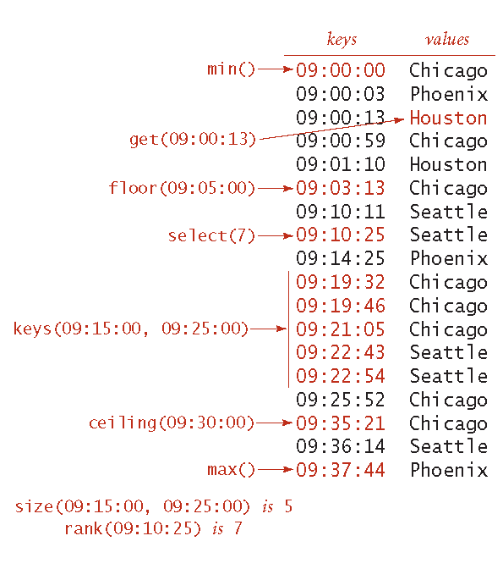
Algoritmi de căutare – tabele de simboluri ordonate
Operații pe tabele de simboluri ordonate
floor(x) cea mai mare cheie mai mică sau egală decât x
ceiling(x) cea mai mică cheie mai mare sau egală decât x
rank(x) numărul de chei mai mici decât x
select(x) cheia cu rank x
i == rank(select(i) pt. orice i de la 0 la size()-1
key == select(rank(key)

Slide 229
Algoritmi de căutare – tabele de simboluri ordonate
Operații pe tabele de simboluri ordonate
size(lo, hi) – câte chei sunt într-un anumit interval
Keys(lo, hi) – care sunt cheile dintr-un anumit interval
Aceste două operații
Utile în multe aplicații cum ar fi baze de date
Motivul principal pentru care tabelele de simboluri sunt utilizate foarte des în practică
Când o metodă trebuie să returneze o cheie dar nu există nici o cheie care să se potrivească cerinței metoda poate întoarce null sau poate lansa excepție

Slide 230
Algoritmi de căutare – tabele de simboluri ordonate
Metoda CompareTo() a interfeței IComparable trebuie să fie consistentă cu metoda Equals() suprascrisă
a.CompareTo(b) == 0 trebuie să aibă același rezultat ca și a.equals(b)
În implementări vom folosi metoda CompareTo() pentru a evita ambiguitățile
Multe clase din biblioteca standard implementează interfața IComparable și oferă metoda CompareTo()
Pentru clasele noastre va trebui să facem noi aceste implementări

Slide 231
Algoritmi de căutare – tabele de simboluri ordonate
Modelul de cost:
Indiferent că folosim Equals() (pentru tabele de simboluri care nu implementează IComparable) sau CompareTo() comparare se referă la operația la compararea unei valori din tablă cu o cheie de căutare.
Operația de comparare de regulă este în bucla internă
În studiul implementării tabelelor de simboluri vom număra comparațiile efectuate
Atunci când comparația nu se face în bucla internă se vor număra accesările la elementele vectorului

Slide 232
Algoritmi de căutare – tabele de simboluri
static void Main(string[] args)
{
ST<String, int?> st = new ST<String, int?>();
String key = Console.ReadLine();
for (int i = 0; key != null; i++)
{
st.put(key, i);
key = Console.ReadLine();
}
foreach (var item in st.keys())
{
Console.WriteLine("{0} {1}", item, st.get(item));
}
}
Client de test
O secvență de stringuri din intrare este introdusă într-o tabelă simbolică
Fiecărui string i se asociază o valoarea numerică în ordine crescătoare
Se afișează tabela simbolică
Secvența de stringuri S,E,A,R,C,H,E,X,A,M,P,L,E
S – 0, E – 12, A – 8, R - 3 etc.
Cheia se asociază cu cea mai recentă valoare

Slide 233
Algoritmi de căutare – tabele de simboluri
Client pentru tabela de simboluri – FrequencyCounter.cs
Găsește numărul de apariții pentru fiecare cuvânt distinct care are un număr minim de litere dat ca si argument în linia de comandă
Găsește cuvântul cu cea mai mare frecvență de apariție
Exemplu de client pentru un dicționar
Dă răspuns la o întrebare simplă: care este cuvântul (a cărui lungime este mai mare decât o valoare dată) care apare cel mai frecvent într-un text
Ne interesează performanța acestei operații atunci când rulăm algoritmul cu diverse date de intrare

Slide 234
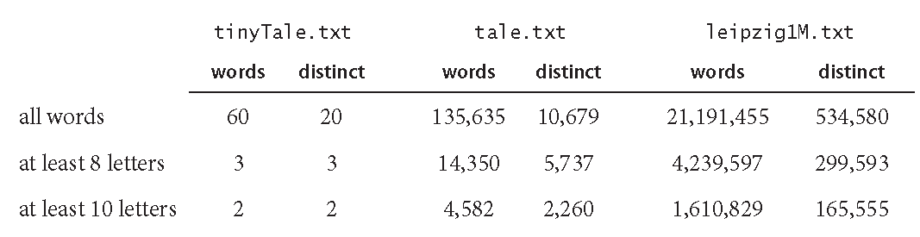
Algoritmi de căutare – tabele de simboluri
Câteva exemple de date de intrare pentru FrequencyCounter

Slide 235
Algoritmi de căutare – tabele de simboluri
Se poate crea o implementare pentru o TS ce poate gestiona un număr foarte mare de operații get() pe tabelă mare care la rândul ei a fost creată printr-un număr foarte mare de operații get() și put() intercalate?
FrequencyCounter este un surogat pentru o situație foarte comună:
Operațiile de inserare și căutare sunt intercalate
Numărul de chei distincte nu este mic
Ne putem aștepta la mult mai multe operații de căutare decât inserare
Operațiile de inserare și căutare nu sunt aleatorii dar sunt nepredictibile
Obiectivul nostru este să realizăm o implementare care să facă fezabile aceste operații

Slide 236
Algoritmi de căutare – tabele de simboluri - Implementări
Căutare secvențială într-o listă înlănțuită St.cs, StClient.cs
Pentru a implementa operație get() parcugem lista și dacă găsim cheia returnăm valoarea asociată altfel returnăm null.
public Value get(Key key) {
for (Node x = first; x != null ; x = x.next) {
if (key.Equals(x.key))
return x.val;
}
return default(Value);
}

Slide 237
Algoritmi de căutare – tabele de simboluri - Implementări
Pentru a implementa operația put() parcurgem din nou lista secvențial și
Dacă găsim cheia actualizăm valoare cu noua valoare pe care o dăm metodei put()
Dacă nu găsim cheia în tabelă atunci se creează un nou nod (cheie, valoare) care se inserează la începutul listei
public void put(Key key, Value value) {
if (value == null) {
delete(key); return;
}
for (Node x = first; x != null; x = x.next)
if (key.Equals(x.key)) {
x.val = value; return;
}
first = new Node(key, value, first);
N++;
}

Slide 238
Algoritmi de căutare – tabele de simboluri - Implementări
class ST<Key, Value> {
private int N; // numarul de perechi (cheie, valoare) din colectie
private Node first; // lista inalantuita de perechi (cheie, valoare)
private class Node {
public Key key;
public Value val;
public Node next;
}
public Node(Key key, Value val, Node next) {
this.key = key; this.val = val; this.next = next;
}
}
...
}

Slide 239
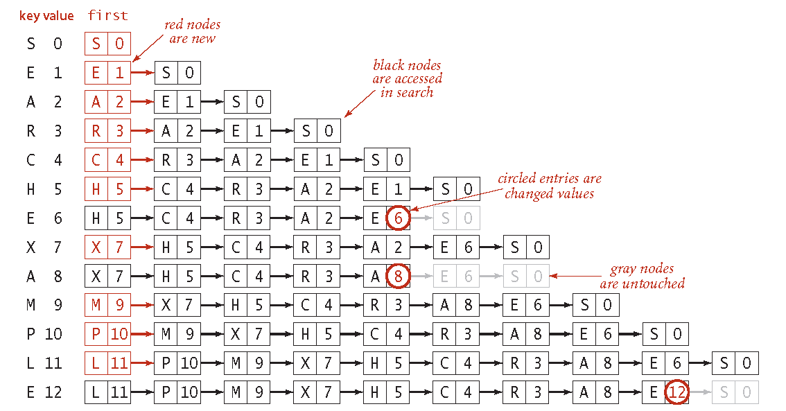
Algoritmi de căutare – tabele de simboluri - Implementări

Slide 240
Algoritmi de căutare – tabele de simboluri – Implementări
Implementarea bazată pe listă înlănțuită poate trata liste foarte lungi?
Analizarea

